Slide 1
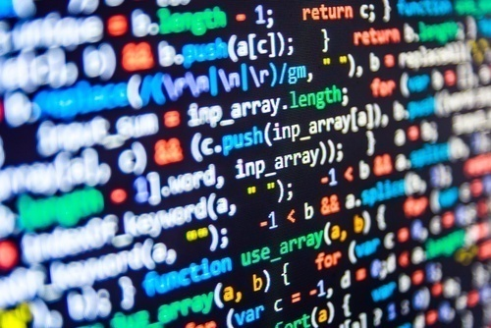
BİLGİSAYAR PROGRAMLAMA

Slide 2
Slayt Düzeni Bilgilendirmesi
ARA SLAYTLAR: Dersin slayt bombardımanı olmasını engellemek ve sadeliğini korumak için bazı slaytlar “Slayt Gizle” özelliği ile ders sunumu esnasında görünmemek üzere ayarlıdır. Sınavlarda bu slaytlardan da sorumlusunuz.
  Bu slaytlar sunu haricinde yine görünmektedir. Gizle özelliği seçildiği için yok olmamakta, sadece F5 tuşu (slayt gösterisi) modunda görünmemektedir.
  Sol panelde görünen “Slaytlar” kısmındaki slaytlara sağ tuşla tıklayarak bu özelliği düzenleyebiliyorsunuz. Bir slayta tıklayıp, Ctrl+A ile tüm slaytları seçip, sağ tuş->Slaytları Gizle (bunu 2 kez yapın) adımların izleyerek tüm slaytlardaki Gizleme özelliğini kolaylıkla kaldırabilir ve bu sunudaki tüm slaytları görünür hale getirebilirsiniz.
SUNU SONU SLAYTLARI: Sunuların sonunda ders konularıyla ilgili slaytlar bulacaksınız.
Bu slaytlar hem derste kullanılmak hem de çalışma materyali olarak sizlerle paylaşılmak üzere tasarlanmıştır. Lütfen dersten sonra, konulara hakim olabilmek için, DevCpp eşliğinde slaytların (Ara slaytlar ve sunu sonu slaytları da dahil olmak üzere) üzerinden geçin. Son ana bırakmayın, takıldığınız yerleri not alın ve bize sorun.

Slide 3
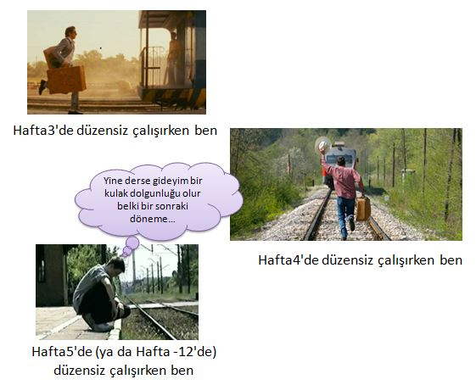
Bilgilendirme
Derse dönem başında hızlı bir başlangıç yapıp dönem ortasından sonra yavaşlayacağız.
  Lütfen kopmayın. Ancak koparsanız sorularınızla birlikte bize uğrayın.

Slide 4
Teşekkürler…
Bu derste emeği geçen İstanbul Kemerburgaz Üniversitesi ve TOBB ETÜ’deki hocalara ve asistanlara teşekkür ediyoruz.
Slaytların ve derse dair diğer materyallerin hazırlanmasında birçok kişinin emeği geçmiştir. Özellikle Uğur Şahin’in hazırladığı slaytlar, bu dersin slaytlarının temelini oluşturur.
Robert Sedgewick & Kevin Wayne gibi yabancı kaynaklardan da slaytlar alınmıştır.
Özel olarak kaynağını merak ettiğiniz bir slayt olursa sormaya çekinmeyiniz.

Slide 5
Slaytların geliştrilmesi
Slaytlara çalışırken
  Net olmayan, karışık gelen, ek açıklama isteyen kısımları…
  Yazım hatalarını, yanlışlıkları…
  lütfen slayt numaralarıyla birlikte not alıp, gelip geri bildirimlerinizi belirtiniz ve böylece slaytlar gelişebilsin.
  SUNUlarımızdaki slaytlar sizden önceki öğrencilerin geri bildirimleriyle şekillenmiştir.

Slide 6
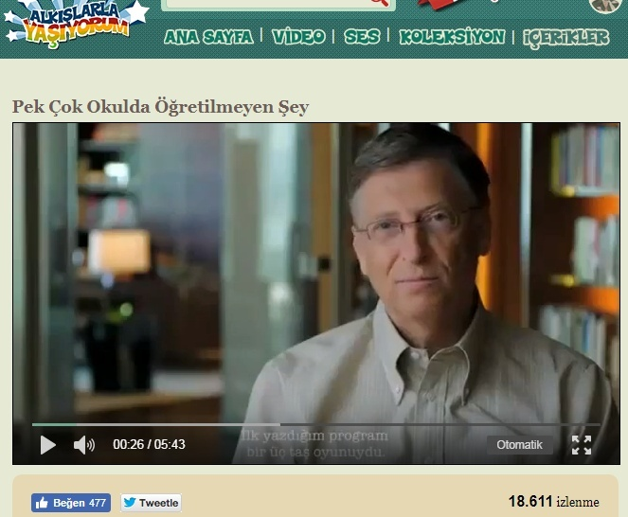
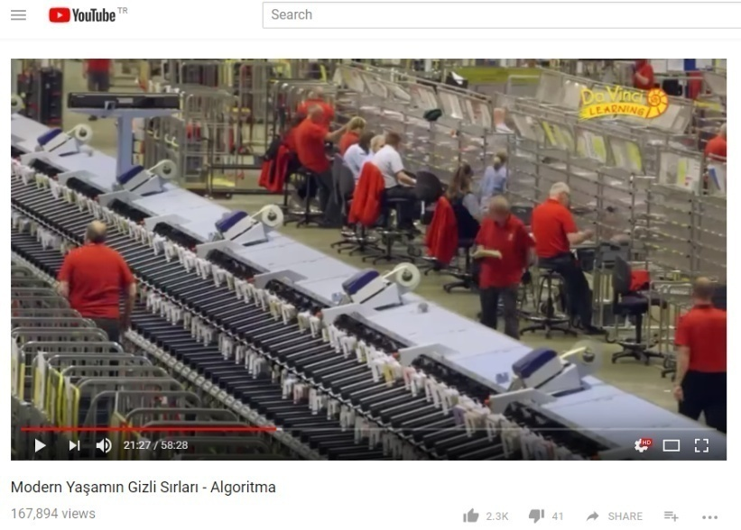
Neden Programlama?
≈ Bir ülkedeki herkesin kodlamayı öğrenmesi gerekir. Çünkü o insana düşünmeyi öğretir.
Steve Jobs
İlk kısa sınavda bu iki videodan sorumlusunuz. Dersimiz yoğunlaşmadan, en kısa sürede, not çıkararak izleyiniz.

Slide 7
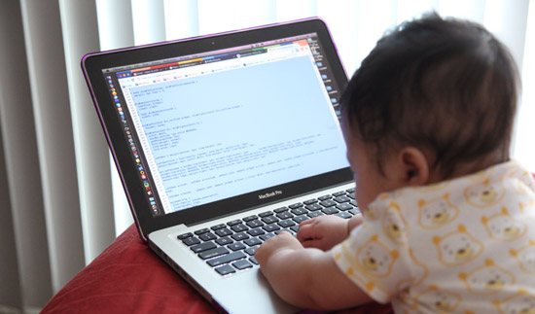
Dersin amacı
  Öğrencilerin, bilgisayar programlamanın gerektirdiği düşünce yapısını, yeteneklerini ve alışkanlıklarını edinmesi
  Öğrencilerin programlamayı sevmesi ve öğrenmesi

Slide 8
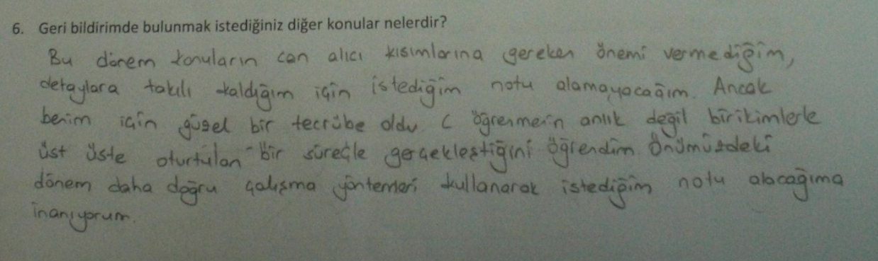
Nasıl çalışmalı?
Yaşanan deneyimlere kulak verelim, dersler çıkaralım.

Slide 9
Bir öğrencinin deneyimi
Dersten kalacağımı bildiğim için sınava (dönem sonu sınavı) çalışmadım. (1.Ara sınav: 27, 2.Ara sınav: 1, Dönem sonu sınavı: 17)
Derslere katılmanın ve dersi derste anlamanın çok önemli olduğunu düşünüyorum. Dersten kalacağımı bildiğim halde derslere gelmeye çalıştım. Bir sonraki dönem derslerde daha dikkatli olacağım.
Kısa sınavlar için ayrı bir hazırlık yapmadım fakat yapmış olsaydım düzenli çalışmış olurdum.
Ödevleri çok yararlı buluyorum (son güne bırakılmadığı takdirde) Benim gibi düzenli kod yazmayan birisi için kod yazma imkanı ödevler sayesinde doğmuş oldu.
Bu dönem dersin ciddiyetini baştan kavrayamadığım için ve sizin uyarılarınızı yeterince dinlemediğim için dersten kalıyorum. Bir sonraki dönem en baştan hatalarımın farkına varmış olarak başlayacağım.
2018-2019 Güz Dönemi

Slide 10
Tekrar tekrar alınası bir ders…
… teşekkür ediyor, yaz dönemi tekrar buluşmak için can atıyorum.
2018-2019 Bahar Dönemi Dönem Sonu Sınav Geri Bildiriminden
Dikkat! Bu ders bağımlılık yapar.
Düzenli çalışarak ilk alışta geçenler de çoktur ama yine de tekrar tekrar almayı seçenler de olmaktadır.
Biz, "AA" ile geçmek isteyen öğrenciler için, geri bildirimleriniz doğrultusunda, dersi sürekli geliştiriyoruz.

Slide 11
Ders türleri
  İki tür ders vardır: Kuramsal ve uygulamalı dersler. Dönem içinde hangi saatlerde hangi tür ders yapılacağına Piazza’da duyurulu Zaman Çizelgesi’nden öğrenebilirsiniz.
    Kuramsal dersler sunular üzerinden anlatılır. Sunulara Piazza’dan erişilebilir. Bazı kuramsal derslere bilgisayar (ya da akıllı telefon) getirmenizi istiyoruz (bkz. Zaman Çizelgesi)
    Uygulamalı derslerde bilgisayar getirmenize gerek olacaktır, ama getirme imkanınız yoksa başka bir öğrenciyle ortak çalışabilirsiniz (ancak bu verimli bir öğrenme şekli olmayabilir).
  Ara sınav II için bir kereliğine zorunlu olarak bilgisayar getirmeniz gerekecektir.
  Kullanacağımız C derleyicisi, düşük özellikte bir bilgisayarda da rahatça çalışabilmektedir.

Slide 12
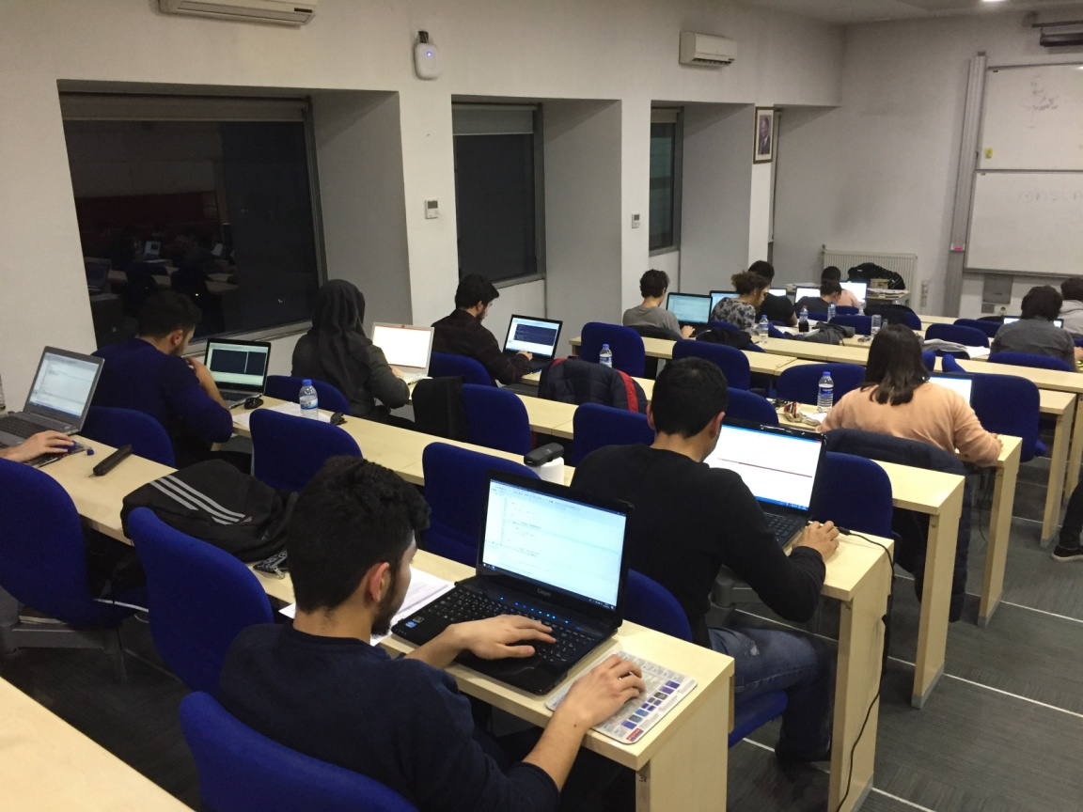
Uygulamalı Dersler
Uygulamalı derslerin tarihlerini Piazza’dan(Zaman Çizelgesi) takip etmeli ve bu derslere bilgisayarlarınızla gelmelisiniz. (Bilgisayarınız yoksa başka bir öğrenciyle ortak çalışabilirsiniz ancak bu verimli olmayabilir.)
Bu derslerde sizden istenen kodu bilgisayarınızda yazar, takıldığınız yerlerde asistanlara sorularınızı sorar ve ders sonunda kodlarınızı bize iletirsiniz.
Bu derslerde yapılan çalışmalar ilgili derse ait alıştırma puanı olarak notlandırmaya dahil olurlar.

Slide 13
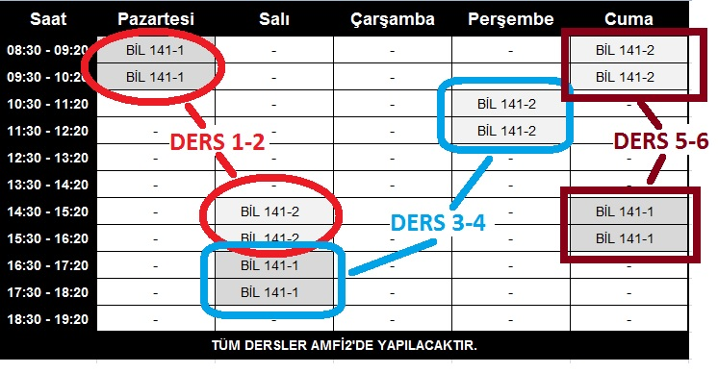
Haftalık Ders Programı

Slide 14

Cuma günkü derslere(Ders 5-6) bilgisayar getiriniz!
Ders 5-6 olarak gösterilen haftanın son iki saatinde kuramsal ders varsa, bu derslerde "Birlikte Kod Yazma" etkinliği yapılabilir.
Ders 1-2 olarak gösterilen dersler için (haftanın ilk 2 saati) bilgisayar getirmenize gerek yoktur.

Slide 15
Derse devam koşulu
  Her ders yoklama alınır. (“Ders” tanımı=>50 dakikalık süreç – 1 günde 1 şubede 2 ders yapılır.)
  Dersin 10. dakikasından sonra fotoğraf çekilir. Fotoğraf çekilirken makineye bakınız.
    Yoklamaya imza atmayı unuttuğunuzda, size yoklama gelmediğinde vs. fotoğraf işe yaramaktadır.
  Dersin yarısından fazlasını kaçırmış olan öğrenci o derse katılmamış sayılır.
  Devam koşulu: Kuramsal derslerin %70'ine ve uygulamalı derslerin %80'ine katılmak gerekir. Devam koşulunu sağlayamayan öğrenci U notu alır, dönem sonu sınavına girmez. Daha önce dersten U harici bir not almış öğrencide devam koşulu aranmaz.

Slide 16
Derse devam koşulu
Dersten daha önceden U harici bir not almış öğrenciler devam koşulunu sağlamış sayılır.
%70
%80
Kuramsal dersler katılımı
Uygulamalı ders katılımı

Slide 17
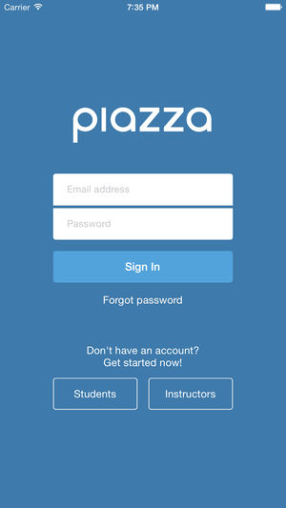
Piazza'yı cep telefonuna indirme algoritması
1) Piazza'yı indir
2) Piazza'ya kaydol
2a) Kaydolurken
Summer2019 -> Bil 141 sitesini ekle

Slide 18
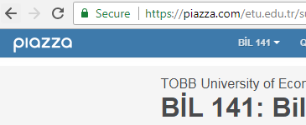
Piazza’nın incelenmesi
Uyarı: Cep telefonu uygulaması, internet tarayıcıyla erişilen versiyonu kadar fonksiyonel değildir.
Duyurular…
Ders planı taslağı…
Zaman çizelgesi…
Ödev1 duyuruldu.
Erken gönderilen her gün için ödev puanına 3/100 (maks.15/100) eklenir.
  Ödev1'in tüm bileşenlerini gönderdiğinizde ödevi göndermiş sayılırsınız.
  Bir bileşenini bile eksik gönderen ödevi, son günde göndermiş sayılır. (ek puan alamaz)

Slide 19
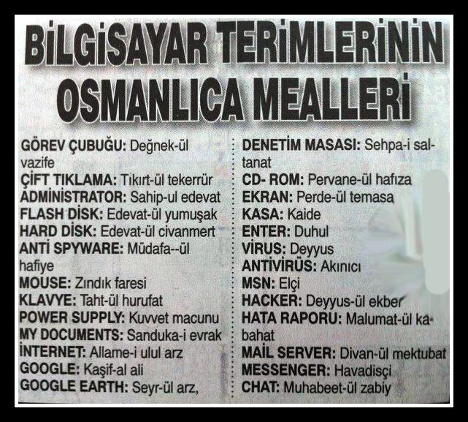

Tanışalım…Yanınızdakine bu soruları sorunuz ve cevaplarını iyice öğreniniz. Çünkü ardından siz o kişi olacaksınız!
Dersi ilk defa mı alıyorsun?
  Evet ise -> daha önce yazılım deneyimin oldu mu? Dersten beklentilerin nelerdir?
  Hayır ise -> nerede hata yaptığın düşünüyorsun? Bana önerilerin nedir?
C haricinde bildiğin programlama dili isimleri nelerdir?
Bunu biliyor musunuz?

Slide 20

Bunu biliyor musunuz? Neden dil öğrenmeliyiz?
İngilizce
İnsanların dünyasını, ortaya koydukları eserleri, sanatı, eğitimi, iş dünyasını… takip edebilmek için
İnsanlarla iletişim kurabilmek ve ortaya iş çıkarabilmek için
Programlama
Bilgisayarların dünyasını, yazılımları, donanımları, yapay zekayı, sinyal işlemeyi, büyük veriyi… takip edebilmek için
Bilgisayarla iletişim kurabilmek ve ortaya iş çıkarabilmek için
İNSAN DİLİ ÖĞRENME İLE BİLGİSAYAR DİLİ ÖĞRENMENİN PEK ÇOK BENZER YANI VARDIR.
Benim bir akrabam var, iş yerinde hiç İngilizce gerekmiyormuş. Aslında bize okulda İngilizce öğretilmesi gereksiz.
Programlama bilmeye de gerek yok. Akrabam var yine bir tane…

Slide 21
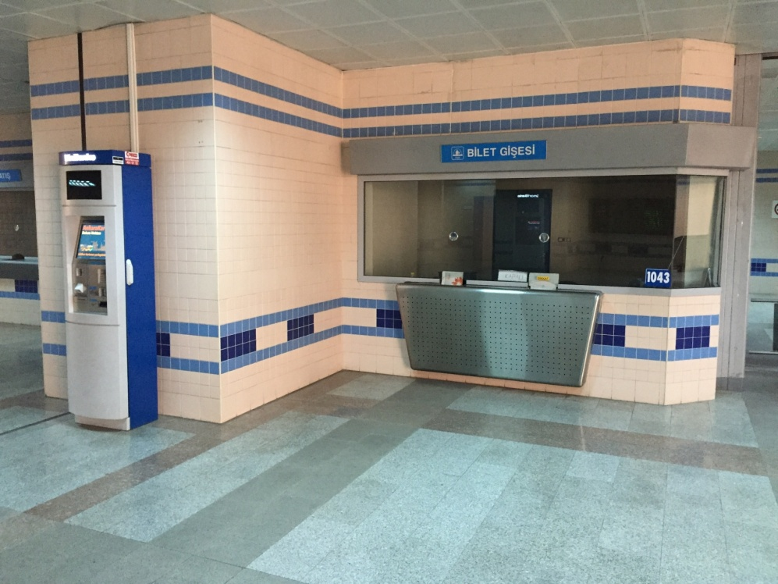

Bunu biliyor musunuz? Teknoloji ve mesleklerin dönüşümü
“… currently demonstrated technologies could automate 45 percent of the activities people are paid to perform”
Bizim bir mühendis akraba var. Hiç programlama gerekmiyormuş meslekte. “Word Excel yeter” dedi.
Zaten ben mesleğimi yapmayacağım, satış yapacağım.
Ve programlamayı öğrenmemek için uydurabileceğim daha nice bahanelerim var.
13 Ağustos 2018 – MTA Metrosu
“Bilet gişesi memurluğu artık yok.
Biletlerinizi “MiniBanko”dan alınız.”

Slide 22
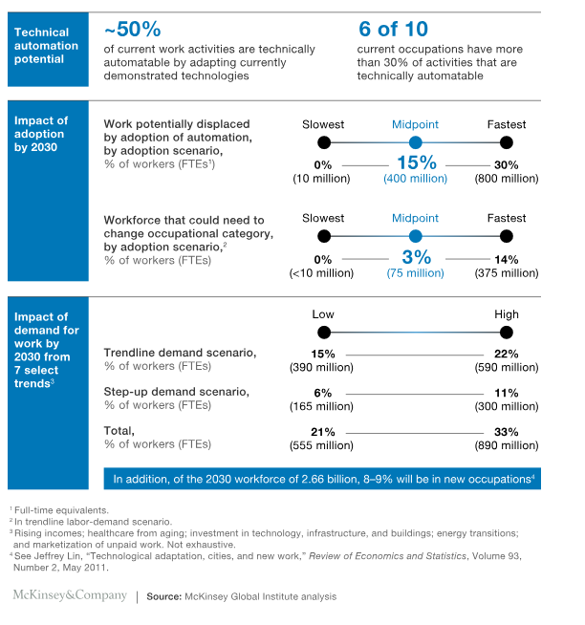
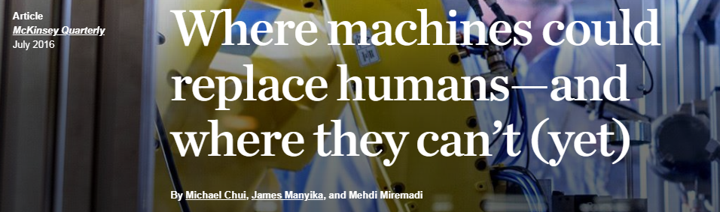
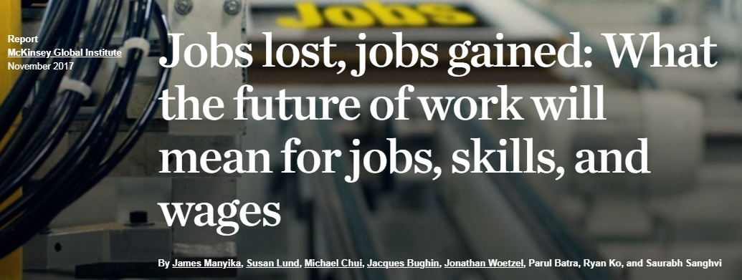
Bunu biliyor musunuz? Teknoloji ve mesleklerin dönüşümü
“… currently demonstrated technologies could automate 45 percent of the activities people are paid to perform”

Slide 23
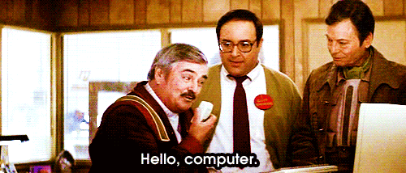
Bilgisayarlarla konuşabilmek…
Bir mühendis adayı olarak, ((3x2)+(4x5x2-9x2))x7 işlemini bilgisayara yaptırabilmek istiyoruz…
Madem adına bilgisayar denmiş, bu cümlede kaç kere “say” sözcüğü geçtiğini bilgisayar saysın ve bize söylesin istiyoruz…
Star Trek IV: The Voyage Home1986

Slide 24
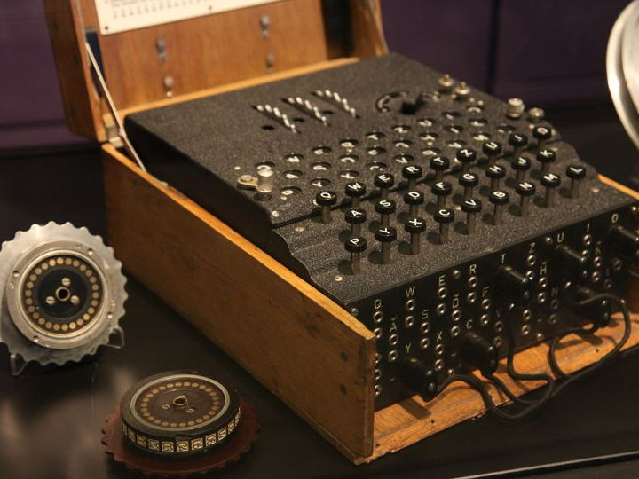
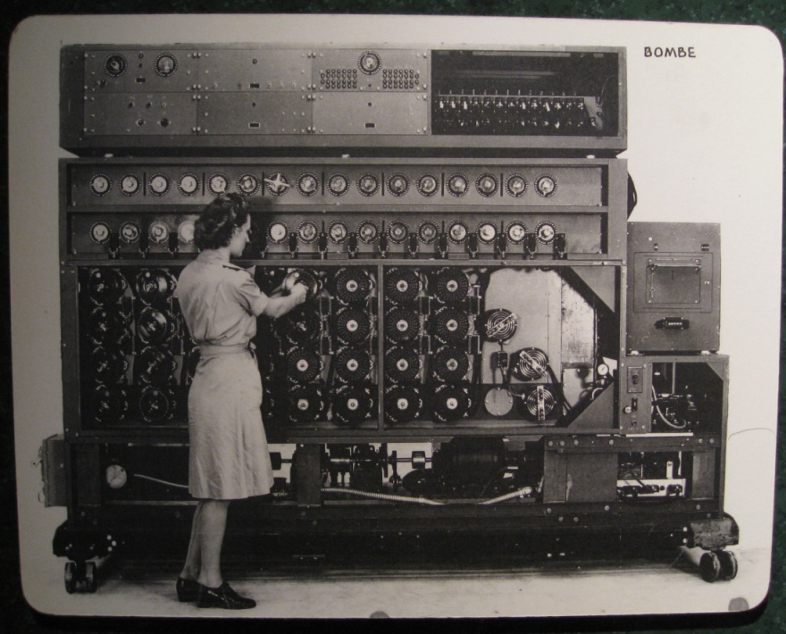
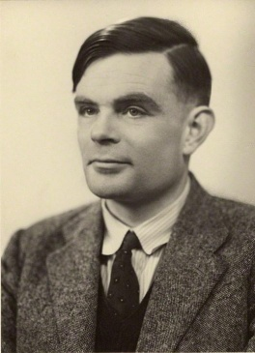
Enigma - Bombe
2 x 2 x 0.6 metre
45 ton
200 adet Bombe
1 günde ortalama 4000 adet
200 karakterlik şifre kırabiliyordu.
Enigma
Almanların
2.dünya savaşındaki
mesaj şifreleme makinesi
Bombe – Enigma Şifresini Çözen Makine
Bir adet Enigma şifresini kırmak
159 000 000 000 000 000 000 olası çözüm
10 kişilik ekip (dakikada 1 olası çözüm denenirse)
20 milyon yıl sürer
Alan Turing
1912-1954

Slide 25
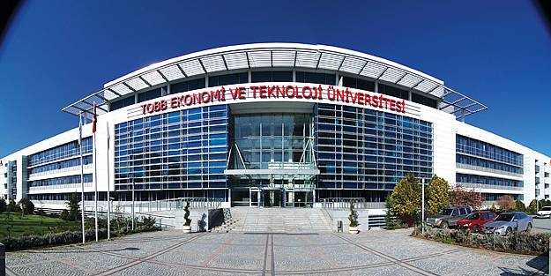
Programlama niçin gerekli?
BÖLÜM BAŞKAN/ BAŞKAN YARDIMCILARIMIZIN GÖRÜŞLERİ

Slide 26
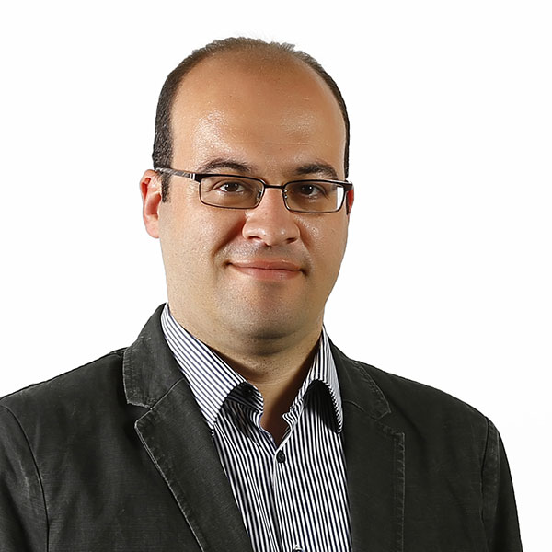
Dr. Tolga Girici
TOBB ETÜ Elektrik Elektronik Mühendisliği Bölüm Başkanı
Eskiden elektrik/elektronik mühendisleri sadece donanım ile ilgilenirdi ve geliştirilen donanımın güncellenmesi zor, hatta imkansızdı. Günümüzde ise geliştirilen donanımlar "programlanabilir" olmaktadır. Donanımın içindeki yazılım güncellenerek donanımın işlevleri geliştirilebilir, hatta yeni işlevler kazandırılabilir. Bu sistemlere "gömülü sistemler" diyoruz. Akıllı telefonlar, yazılım tabanlı radyolar, insansız hava araçlarının uçuş bilgisayarları, güdümlü füzeler, en gelişmiş gömülü sistemlere verilebilecek örneklerdir. 5G ve ötesi haberleşme sistemlerinin yazılım tabanlı olarak tasarlanması ve bu sayede sistemin dinamik, adaptif ve verimli olması amaçlanmaktadır. Bütün bu yeni gelişmeler bilgisayar programlama bilgisini öğrencilerimiz için olmazsa olmaz kılmaktadır.
Özellikle C/C++ programlama dillerinin elektrik/elektronik sektöründe yoğun olarak kullanıldığını görüyoruz. Bölümümüz müfredatında bu iki programlama dili de iyi bir şekilde öğretilmektedir. Mezunlarımızın yaklaşık %20'sinin de bilişim/yazılım sektöründe çalıştığı düşünüldüğünde öğrencilerimizin kazandığı programlama bilgisinin onlara yeni fırsatlar açtığı görülmektedir.
Tolga Girici Doç. Dr.
Bölüm Başkanı

Slide 27
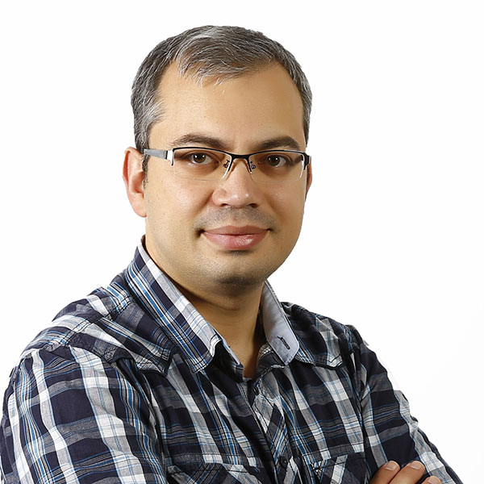
Dr. Salih Tekin
TOBB ETÜ Endüstri Mühendisliği Bölüm Başkan Yardımcısı
Endüstri Mühendisleri, üretim ve servis sistemlerinin daha verimli, düşük maliyetli ve daha az hatalı çalışmaları için çeşitli bilimsel yöntemler geliştirir ve uygularlar.
Bunu yaparken Matematik, Fizik ve Sosyal bilimlerdeki özel bilgi ve becerileri mühendislik, analiz ve tasarım ilke ve yöntemleriyle birleştirirler. Günümüzde sistemler o kadar kompleks bir hal almıştır ki, gerek sistemlerde oluşan problemlerin çözümünde, gerekse de sonuçta ortaya çıkarılacak karar destek sistemlerinin geliştirilmesinde, yüksek programlama ve kodlama yeteneği gerekmektedir.
Endüstri Mühendisliği öğrencilerimiz son sınıflarında aldığı Bitirme Projesi dersi kapsamında gördükleri gibi firmaların gerçek yaşam problemlerini çözmek için programlama kaçınılmaz bir araçtır. Dolayısıyla her Endüstri Mühendisinin aynı zamanda iyi bir programcı olması gerektiğini söyleyebiliriz.
Salih Tekin Yrd. Doç. Dr.
Bölüm Başkan Yardımcısı

Slide 28
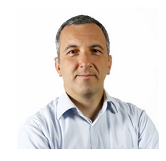
Dr. Murat Aktaş
TOBB ETÜ Makine Mühendisliği Bölüm Başkanı
Makina Mühendisleri iş hayatlarında sistem ve süreçlerin tasarımı, oluşturulması ve işletilmesiyle ilgili görevler yaparlar.
Sistem için bir otomobilin, buzdolabının, jet motorunun tasarımı ve üretimi örnek olarak verilebilir.
Süreç için ise ... bir motorun en az yakıtla maksimum güç üretecek şekilde tasarımı,... gibi örneklerdir.
Tüm bu çalışmalar Mühendislik analiz (ısıl, mekanik, titreşim) ve hesaplamaları içerir. Teknoloji düzeyi yüksek ve kaliteli cihazlar ve sistemler geliştirebilmek için söz konusu hesaplamaların, elle yapılması mümkün olmayan, kapsam ve detayda yapılması gerekir ki bu da ancak bilgisayar ortamında, uygun programlama teknik ve yazılımlarıyla mümkündür.
Murat Kadri Aktaş Doç. Dr.
Bölüm Başkanı

Slide 29
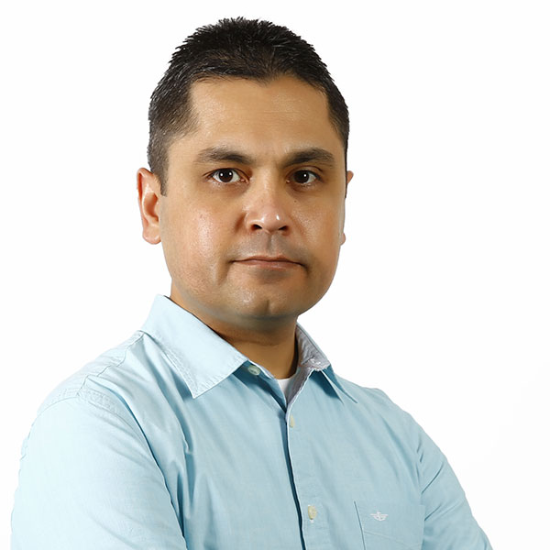
Dr. Ersin Emre Ören
TOBB ETÜ Biyomedikal Mühendisliği Bölüm Başkan Yardımcısı
Hesaplamalı bilim ve mühendislikte, karmaşık problemleri anlamak ve çözmek için algoritmalar geliştirilir, yüksek performanslı bilgisayarlar kullanılarak sistem analiz ve tasarımları yapılır. Bu sayede, Biyomedikal Mühendisliği alanında hem deneysel çalışmalara harcanan bütçe ve zamanın azaltılması hem de günün teknolojisi ile yapılamayan bazı deneyleri sanal ortamda simüle ederek yeni bilgi ve tekniklere ulaşmamız sağlanmaktadır.
Günümüzde, biyomedikal teknoloji alanında karşılaştığımız birçok buluş yapılan simülasyonların yol göstermesi ile mümkün olmaktadır: İlaç tasarımı; Kanser araştırmaları; Protein tasarımı; Gen (DNA/RNA) analizi ve tasarımı; Virüs ve bakterilerde mutasyonlar; Hastalıkların yayılımı; Biyolojik reaksiyonlar; İmplant ortez ve protez tasarımları; EEG, EKG sinyallerinin analizi; MR Tomogrofi gibi cihazlardan alınan görüntülerin işlenmesi; Biyoenformatik; Moleküler dinamik; Organik elektronik; Biyorobotlar…
Ersin Emre Ören Yrd. Doç. Dr.
Bölüm Başkan Yardımcısı
Bilgisayar Programlama dersinde öğreneceğiniz bilgileri hem eğitiminiz boyunca (BMM 310 Biyomedikal Mühendisliğinde Bilgisayar Uygulamaları) hem de ileride iş hayatınızda kullanacağınızı unutmayın.
İlginç bilgi: 2013 yılında Kimya Nobeli bilgisayarları biyokimya alanında kullanan araştırmacılara verilmiştir.

Slide 30
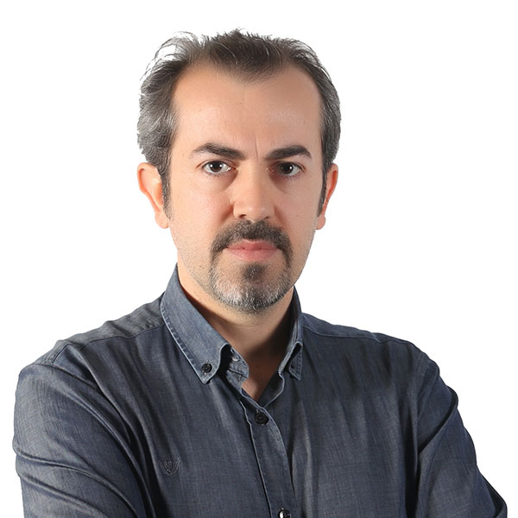
Dr. Hamza Kurt
TOBB ETÜ Malzeme Bilimi ve Nanoteknoloji Müh. Bölüm Başkanı
Hızla gelişmekte olan malzeme bilimi ve teknolojisi nanoteknolojide yeni alanların doğmasına öncülük etmektedir. Bilgisayar teknolojisi malzeme araştırma ve işleme konuları başta olmak üzere malzeme imalat sanayiinde önemli bir yere sahiptir.
Tasarımı ve üretimi yapılan malzemenin deneysel koşulları, zaman veya boyut kısıtları gibi parametreler kontrollü bir şekilde değiştirilerek modellemeye dâhil edilebilmektedir. Diğer taraftan hesaplamalı malzeme bilimi olarak bilinen araştırma alanı bilgisayar bilimi ile malzeme bilimi arasında bağ kurmuş disiplinler arası bir alandır. Malzemenin içeriği, yapısı, performansı gibi özellikleri modelleme ile bilgisayar ortamında test edilerek geliştirilmeye çalışılmaktadır. Özel geliştirilmiş ticari yazılımların kullanımı ve ihtiyaç duyulan değişikliklerin yapılabilmesi için de iyi bir programlama bilgisine sahip olmak gerekmektedir. Malzeme biliminde, ısıl işlem, malzemenin mikro ve nano yapısı, korozyon, koruma, döküm ve malzeme tasarımı alanlarında bilgisayar modellemesinin uygulandığı diğer alanlardır. Bu uygulamalardan elde edilen bulgulara göre, bilgisayar modelleme teknolojisi, çeşitli araştırma sürecinde numunedeki değişimin tam olarak görmeyi düşük maliyet ile sağlamaktadır.
Sonuç olarak, malzeme bilimi ve nanoteknoloji mühendisliği alanında akademik ve endüstriyel araştırma ve geliştirme faaliyetleri yürütebilmek için programlama konusunda yetkin mühendislerin olması önem arz etmektedir.
Hamza Kurt Prof. Dr.
Bölüm Başkanı

Slide 31
Kullanacağımız Programlama Dili
Neden C?
Günümüzde kullanılan programlama dilleri arasında, C programlayama giriş açısından en iyi dillerden biri.
Önemli artıları:
Sade, basit, kolay anlaşılır yapısı
40+ yıldır piyasada olup hakkında yazılmış birçok kaynak olması
C dilinde öğrenilen temel kavramların (döngü, veri yapısı vs.) diğer dillerde de benzer olması
İşaretçilere erişim gibi özgün özellikler sunması

Slide 32











Yol Haritası
algoritma
değişken
veri giriş-çıkış
koşul
fonksiyon
dizi -dizgi
döngü
özyineleme
işaretçi
yapı
komut ekranı

Slide 33
“Slayt Gizle” Bilgilendirmesi
SUNU’nun başında belirtildiği üzere, bu slaydın peşindeki birkaç slayt “Slayt Gizle” özelliğiyle ders esnasında görüntülenmemek üzere işaretlidir.
Sizlerin bu slaytları ders sonrasında incelemeniz ve takıldığınız noktaları sormanız beklenmektedir.
Böylece şunlar hedeflenmektedir:
  Derste EN ÖNEMLİ konulara, yeterli vakti vererek odaklanabilme
  Detaylarla dersi boğmama
  Akıcılığı sağlama
  Derste sözel olarak değinilen ve kod yazarken gösterilen kısımları gereksiz yere ders esnasında ayrıca slayt metni olarak göstermeme
Alışmanız için bu seferlik bu ara slaytların arkafonu renklendirilmiştir. Bunların dışındakiler renklendirilmeyecektir.

Slide 34
Giriş
Bilgisayar verilen giriş verilerini belirtilen yöntemlerle işleyerek istenilen sonuçları üreten kompleks bir elektronik sistemdir.
İşlenecek veriler ve kullanılacak çözüm yöntemleri bilgisayara insan tarafından program ile bildirilir. Bu nedenle bilgisayarın problemi çözmesi için programa ihtiyacı vardır.
İnsan ile bilgisayar arasındaki iletişim aracı olan program, giriş değerlerini kullanarak istenilen çıkış değerlerinin elde edilebilmesi için bilgisayara iletilen komutlar dizisidir.

Slide 35
Giriş
Bir problemin birden fazla çözümü olabilir.
Programcı (programı tasarlayan kişi) en kısa ve etkili yöntemi yeteneği ölçüsünde bulmalıdır.
Eğer yazılan programdaki çözüm yolu yanlış ise bilgisayarın bulacağı sonuçlar da yanlış olur. Dolayısıyla program yazılmadan önce problemin iyice irdelenmesi, uygun çözüm yolunun belirlenip bilgisayara doğru şekilde tarif edilmesi gerekir.

Slide 36
Programlama Dilleri Sınıflaması
Programlama dillerini gruplara ayırsak.
  Makine dili (Makine kodu): Bilgisayarın hiçbir değişikliğe gerek duymaksızın algılayabilip çalıştırabildiği komutların yazıldığı programlama dilidir.
  Mesela : Assembly
  Sembolik diller: Makine dilinden daha gelişmiş, program yazmanın makine diline göre daha kolay olduğu programlama dilleridir.
  Mesela : C, C++, Java, Pascal, Python...

Slide 37
Programlama Dilleri Sınıflaması
Sembolik dillerde yazılmış bir kodun bilgisayar tarafından algılanabilmesi, çalıştırılabilmesi için makine diline çevrilmesi gerekir.
Bu dönüşüm, derleyici olarak adlandırılan yazılımlar(programlar) ile yapılır.
Sembolik Dil ile yazılmış Kod
KAYNAK KOD
Derleyici
(Pascal,
C,
Basic, ..)
Makine kodu
AMAÇ PROGRAM

Slide 38
Programlama Dilleri
Programlama dili, bilgisayar ile programcı arasındaki iletişimi sağlayan bir araç olup programların yazımında kullanılan bir çeşit araçtır(programdır).
Yazdır komutuna örnekler
Programlama Dili Komut
Basic Print
C printf
Java print
Pascal writeln

Slide 39
Algoritma Hazırlama
İnsan günlük yaşamında herhangi bir işi gerçekleştirmeden önce genellikle plan yapar. Plan, yapılacak olan işin adımlarını belirtir ve hedefe ulaşmada hem yol gösterir hem de büyük kolaylıklar sağlar.
Bilgisayardaki bir işlemin gerçekleştirilmesinde izlenecek adımlar dizisine de algoritma denilmektedir.
O zaman algoritma, işlemleri yaptırabilmek için bilgisayara tarif edilen işlem basamaklarıdır.

Slide 40
Bilgisayarın yaptığı işlemler
Aritmetiksel işlemler
toplama, çıkarma, ..
Karşılaştırma işlemleri
iki nesnenin kıyaslanması
Mantıksal işlemler
ve, veya , değil

Slide 41
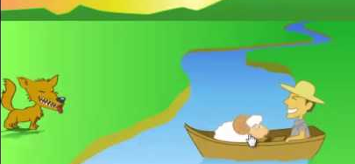
Algoritma kavramı
Bilgisayardaki bir işlemin gerçekleştirilmesinde izlenecek adımlar dizisine algoritma denilmektedir.

Slide 42
Anlayamadığınız yerleri bizlere sorunuz.
1.ders sonu

Slide 43
Sözde kod
Sözde kod(pseudo code) , belirli bir programlama diline bağlı kalmaksızın algoritmanın ifade edilmesinde kullanılan koddur.
Başla
sayac=0
sayac=sayac+1
Yaz sayac
Dur
EKRANA 1 YAZDIRIR.

Slide 44
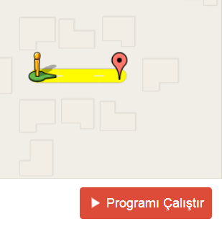

Blockly ve Scratch
Algoritmik düşünce yeteneğinizi geliştiren alıştırmalar yapınız.
Scratch aslında algoritmaları çok iyi öğretiyor. Ben if elseleri vs. orada oturtmuştum.
~Geçtiğimiz dönemlerden birinde 3 sınavdan da 100 almış bir öğrencinin geri bildirimi
Blockly alıştırmalarını yapınız.
https://blockly-games.appspot.com/
Scratch ile alıştırmalar yapınız.
https://scratch.mit.edu/

Slide 45
Bu algoritmanın ekran çıktısı nedir?
başla
sayac=0
sayi=1
Eğer sayi > 100 ise git 8
Eğer sayi mod 5 = 0 ise sayac=sayac+1
sayi=sayi+1
Git 4
Yaz sayac
Dur
Bu algoritma [1-100] aralığında 5 in katı olan sayıların adedini sayar.
2 | 0

Slide 46
Bu algoritmanın ekran çıktısı nedir?
başla
sayac=0
sayi=0
Eğer sayi > 50 ise git 8
Eğer sayi mod 6 = 0 ise sayac=sayac+1
sayi=sayi+1
Git 4
Yaz sayac
Dur
Bu algoritma [0-50] aralığında 6 in katı olan sayıların adedini sayar.
9
https://scratch.mit.edu/projects/277506708/editor

Slide 47
Değişken türleri
Tam sayı türleri
…
int (4 byte)
…
Ondalıklı sayı türleri
…
double (8 byte)
Karakter türü
char (1 byte) (256 farklı karakter ifade edilebilir)

Slide 48
Hatırlatma : Değişken türleri
Tamsayı türleri
short (2 byte) (-2¹⁵ ile +(2¹⁵ – 1) arasında)
int (4 byte)
long (4 byte) (-2³¹ ile +(2³¹ – 1) arasında)
Ondalıklı sayı türleri
float (4 byte)
double (8 byte)
Karakter türü
char (1 byte) (256 farklı karakter ifade edilebilir)
Bu değişkenleri mutlaka bir fonksiyonun içinde (örn. main) tanımlamalıyız.
Değişkenlerimiz, yerelleşmiş(bir fonksiyona ait) olmalıdırlar.

Slide 49
Bilgisayarlarda Veriler ve Veri Türleri
Bit/Bayt Kavramı
Bit, bir bilgisayarın hangi tabanda çalışıyorsa o tabana ait bir basamağını ifade eder.
Günümüz bilgisayarları ikilik tabanda çalışmaktadır ve bir bit yalnızca iki değer alabilir: 0 ve 1.
Bayt ise 8 bitten oluşmaktadır (8-bit).

Slide 50
Değişkenleri tanımlamak ve değer atamak
Initialization: Variables may be given initial values, or initialized, when declared. Examples:
int length = 7 ;
double diameter = 5.9 ;
char initial = 'A' ;
length
7
diameter
5.9
initial
'A'
! ' 'ları unutmayalım

Slide 51
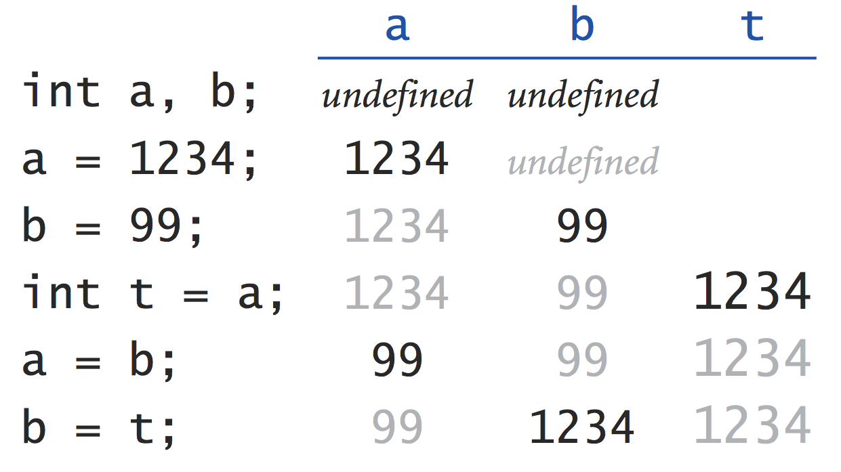
Değişkenlerin tanımlanması ve değer atanması
garbage
garbage
garbage

Slide 52
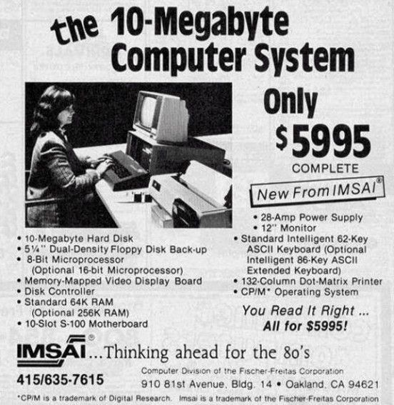
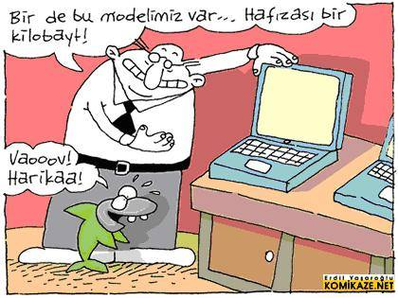
Bunu biliyor musunuz?
Sene
1977

Slide 53
Değişkenler ve bellek ilişkisi
When we declare a variable
  Space is set aside in memory to hold a value of the specified data type
  That space is associated with the variable name
  That space is associated with a unique address
Visualization of the declaration
  int sira;
&
sira
garbage
!
printf(“%d”, &sira);
Komutuyla sira değişkenin adresini ‘decimal’ olarak öğrenebiliyoruz.

Slide 54
char türü
C'de ve diğer birçok programlama dilinde char değişkeni bir tam sayı olarak kabul edilir. char değişkenine programda nasıl davranıldığına göre char değişkeni görsel olarak bir karakter olarak görünebilir veya tam sayı karşılığı ile işlem yapılabilir.
char değişkeni tam sayı karşılıklarını ASCII tablosundaki değerlerden alır. Örneğin 0 rakamının karakter karşılığı ASCII tablosunda 48'dir. Küçük 'a' karakterinin ASCII tablosundaki karşılığı 97'dir.

Slide 55
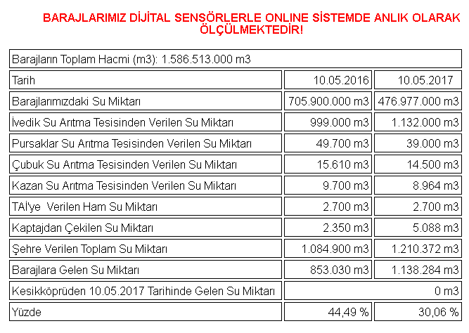

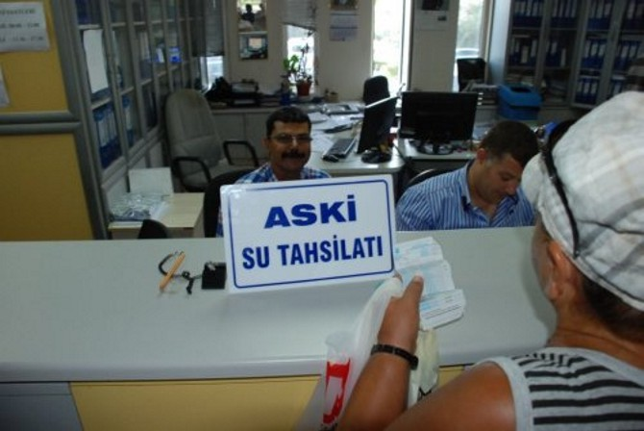
ASKİ Tablosu
Konunun bizle alakası yoktur.

Slide 56
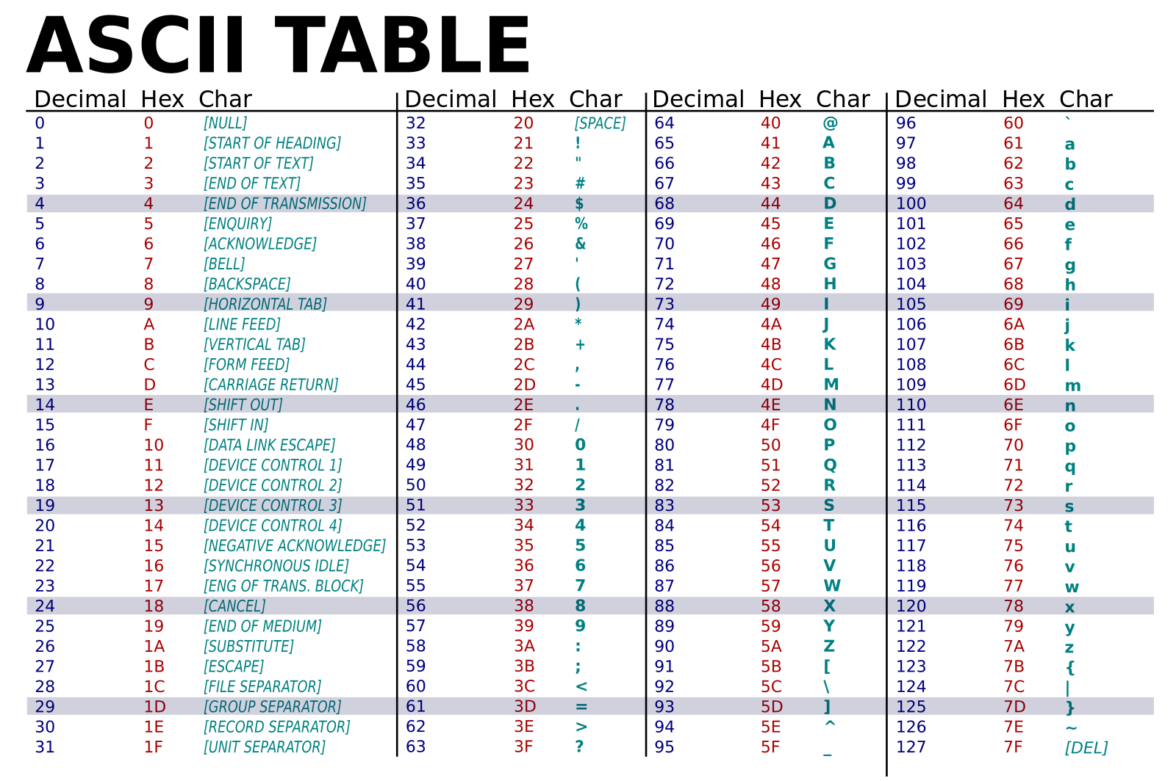
127’den sonrası da vardır (ç,ğ… gibi karakterleri de içerir.

Slide 57
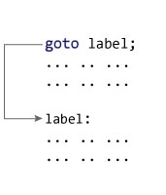
Neden goto KULLANMAMALIYIZ?
Kullanımız algoritma öğrenirken gördüğümüz “Git Adım3”e benzer, ancak biz bu sözde kodu goto harici yöntemlerle C dilinde koda dökeriz.
goto, etiketlenen kısma kodu zıplatır.
Oradan oraya zıplama ibareleri taşıyan bir kod düşünün… goto’lar ile kodunuz, anlaşılması ve geliştirilmesi çok zor bir hal alır. Oysa goto’nun C dilinde çok güzel (bkz. döngüler) alternatifleri vardır.
DİKKAT! BU DERSTE GOTO KULLANMAK ÖDEVDE, UYGULAMALI DERSTE VE SINAVDA PUAN KAYBETTİREBİLİR.
Reasons to avoid goto statement
  Though, using goto statement give power to jump to any part of program, using goto statement makes the logic of the program complex and tangled. In modern programming, goto statement is considered a harmful construct and a bad programming practice.
  The goto statement can be replaced in most of C program with the use of break and continue statements. In fact, any program in C programming can be perfectly written without the use of goto statement. All programmer should try to avoid goto statement as possible as they can.
goto kullanmayın! Kullananı uyarın!

Slide 58
SAKINCALI KULLANIM: Küresel değişkenler
#include <stdio.h>
int kuresel_degisken;
int main(){
kuresel_degisken=2;
return 0;
}
double fonksiyon(){
kuresel_degisken--;
}
DİKKAT!
Küresel
(global) değişken kullanmak iyi bir alışkanlık değildir ve size ödevlerde ve sınavlarda önemli miktarda puan kaybettirebilir.
Değişkenlerinizi her zaman bir fonksiyon içerisinde (örn. main içerisinde, henüz başka bir fonksiyon tanımlamayı görmedik) tanımlamış olun.

Slide 59
SAKINCALI KULLANIM: Küresel değişkenler
#include <stdio.h>
int kuresel_degisken;
int main(){
kuresel_degisken=2;
return 0;
}
double fonksiyon(){
kuresel_degisken--;
}
DİKKAT!
Küresel
(global) değişken kullanmak iyi bir alışkanlık değildir ve size ödevlerde ve sınavlarda önemli miktarda puan kaybettirebilir.
The problem with global variables is that since every function has access to these, it becomes increasingly hard to figure out which functions actually read and write these variables.
To understand how the application works, you pretty much have to take into account every function which modifies the global state. That can be done, but as the application grows it will get harder to the point of being virtually impossible (or at least a complete waste of time).
If you don't rely on global variables, you can pass state around between different functions as needed. That way you stand a much better chance of understanding what each function does, as you don't need to take the global state into account.
Çok detaylı bir anlatım:
http://wiki.c2.com/?GlobalVariablesAreBad

Slide 60

printf
Ekrana çıktı yazdırma komutu
Çıkışı yer tutucu ile biçimlendiririz.
Bu yüzden printformatted

Slide 61

Hello, World!: Noktalı virgülü unutmak yok!
;
İnsan dilinde cümle sonuna nokta konulur…
…bilgisayar dilinde ise noktalı virgül.

Slide 62
printf’te kaçış karakterleri
Bazı önemli kaçış karakterleri şunlardır.
Bir kaçış karakterini
\ (backslash) karakteri ile beraber kullanmak gerekir.
\n | Çıktı metni içerisine bir yeni satır ekler. Bu karakterin kullanıldığı bir çıktı metni ekrana yazdırıldığında bu karakterden sonra gelen karakterler bir alt satıra geçer.
\" | Çift tırnak karakteri metin tanımlaması için ayrılmıştır. Bu nedenle çift tırnak karakterinin metnin içerisinde yer alması isteniyorsa bu kaçış karakter kullanılmalıdır.
\\ | Backlash (\) karakteri de kaçış karakterleri tanımlamak için kullanıldığından eğer metin içerisinde yer alması isteniyorsa çift şekilde kullanılmalıdır.
\t | Çıktı metni içerisine bir tab karakteri yerleştirir

Slide 63
Örnek
Aşağıdaki komut ekrana ne yazdırır?
printf(“merhaba\naber?”);
m | e | r | h | a | b | a
a | b | e | r | ?

Slide 64
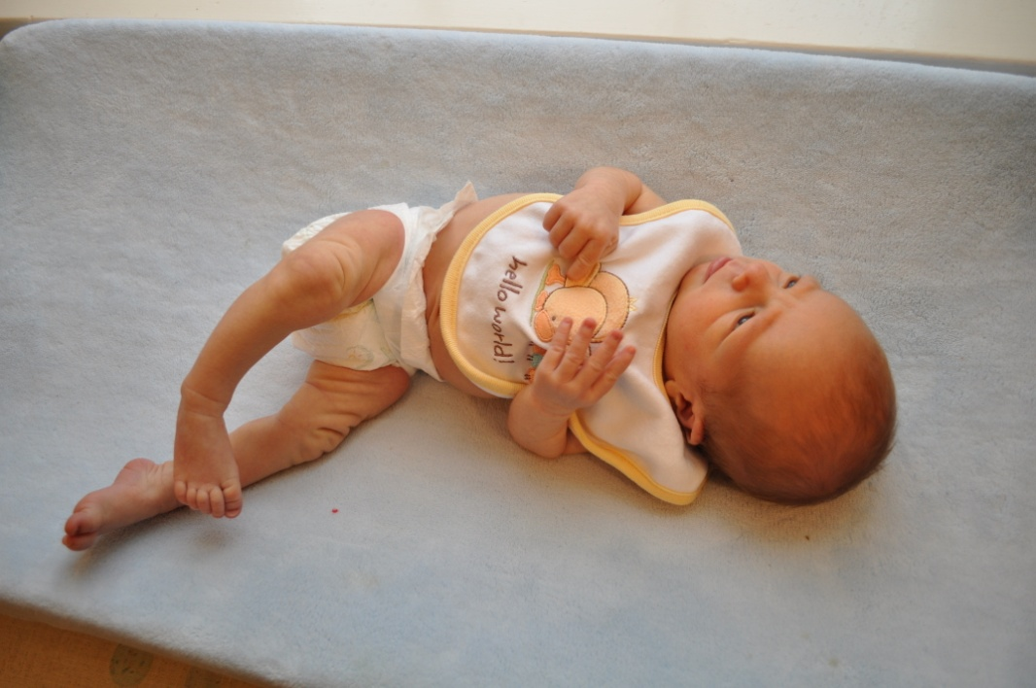
“Merhaba dunya!” – ilk programımız
Notes:
1. Ders arası

Slide 65
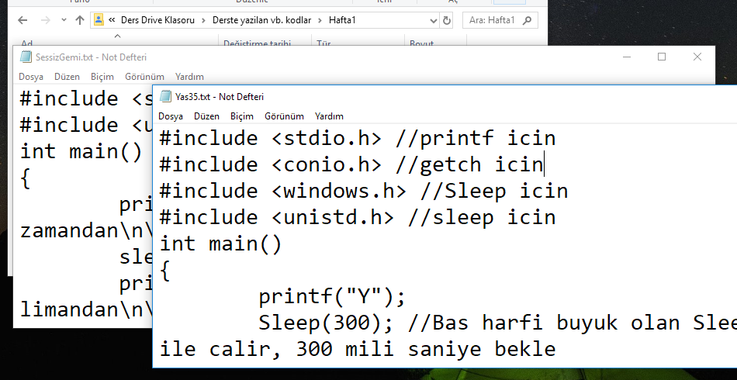
Derste yazılan kodlara erişim
Şu adresten derste yazılan kodları içeren Ders Drive Klasörümüze erişebilirsiniz.

Slide 66
Örnek
Aşağıdaki komutlar ekrana ne yazdırır?
  printf(“1”); // printf(“2”);
  printf(“3”); /* printf(“4”);
  printf(“5”); */ printf(“6”);
1 | 3 | 6

Slide 67
printf içine birden fazla dizgi yerleştirmek
printf’te iki dizgiyi ayrı ayrı yazabiliriz. O birleştirir.
  printf("Merhaba!" "Nasilsin");
Bu sayede uzun bir dizgiyi iki satırda yazmak da mümkün.
  printf("Merhaba!"
  "Nasilsin");
Önümüzdeki haftalarda dizgi konusunda da bu özelliği kullanabileceğiz.
  char a[30]= "Merhaba!" "Nasilsin";
  // char a[30] = "Merhaba!Nasilsin";

Slide 68
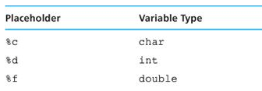
Yer tutucuların türleri
Same placeholders are used in printf and scanf
For a char array (string), we use %s instead of %c.
Using %f or %lf has no difference in printf.

Slide 69
Örnek
#include <stdio.h>
int main()
{
int sayi = 34, sayi2,sayi3;
sayi2 = sayi % 7;
sayi3 = sayi / 7;
sayi = sayi3-sayi2;
printf("%d#-%d#"
"-%d", sayi, sayi2, sayi3);
return 0;
}
-2#-6#-4
ipucu: eksi(-) de ASCII değeri olan bir karakterdir ve her karakter bir hücre işgal eder ekranda.
ipucu: % işareti mod anlamında gelir. “Bölümünden kalan” demektir.
ipucu: pay ve payda tam sayı ise C dilinde sonuç da tam sayı olur! Küsurat atılır.
ipucu: printf içerisinde birden fazla “” varsa bitiştirilir, bu teknikle printf kodda iki satıra yayılabilir.
Notes:
7geçe

Slide 70
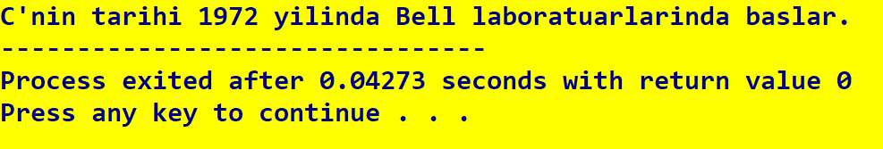
printf ve yer tutucu kullanımı
Sanki bir bulmaca hazırlıyorsunuz ve peşinden de cevap anahtarını paylaşıyorsunuz.
C’nin tarihi _______ yılında ________ laboratuarlarında başlar.
printf(“C’nin tarihi %d yilinda %s laboratuarlarinda baslar.”,1972,“Bell”);

Slide 71
printf fonksiyonunda yer tutucular
printf(“That equals %lf kilometers.\n”, kms);
If kms is equal to 16.03, the display on the monitor is:
That equals 16.030000 kilometers.
%lf is called a placeholder and replaces the value of kms in the format string
A placeholder always starts with a % sign.
%lf marks the display position for a type double variable.

Slide 72
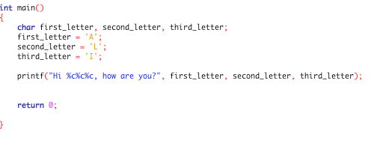
Birden çok yer tutucu kullanılabilir
Format strings can have multiple placeholders.
C matches variables with placeholders in left-to-right order.

Slide 73
İşlem sonucu buldurma
Bir mühendis adayı olarak, ((3x2)+(4x5x2-9x2))x7 işlemini bilgisayara yaptırabilmek istiyoruz…
printf ile bu işlemin sonucunu ekrana yazdıralım!

Slide 74
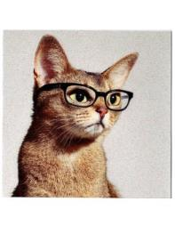
Sınavlarda dikkat!
Sınavlarda soruları titizlikle çözmeli. Cevabımı dikkatlice kontrol etmeliyim.
printf(“%lf”, 3.5*2.0);
  Ekran çıktısı 7.000000 olur 7 değil!
printf(“%lf”, 7); //kendisi int’ten double’a çevrimi burada yapamıyor.
  Ekran çıktısı 0.000000 olur 7.000000 değil!
printf(“%lf”, (double)7); ya da printf(“%lf”, 7.0);
  Ekran çıktısı 7.000000 olur! // (double) kullanımını ileride göreceğiz.(bkz. Tür dönüşümü)
%lf kullanmak %.6lf yazmaya denk geliyor. C dili varsayılan olarak noktadan sonra 6 sıfır koyuyor.

Slide 75
Birlikte Alıştırma Zamanı - Blockly ve Scratch
Algoritmik düşünce yeteneğinizi geliştiren alıştırmalar yapınız.
Scratch aslında algoritmaları çok iyi öğretiyor. Ben if elseleri vs. orada oturtmuştum.
~Geçtiğimiz dönemlerden birinde 3 sınavdan da 100 almış bir öğrencinin geri bildirimi
Blockly alıştırmalarını yapınız.
https://blockly-games.appspot.com/
Scratch ile alıştırmalar yapınız.
https://scratch.mit.edu/

Slide 76
Anlayamadığınız yerleri bizlere sorunuz.
2.ders sonu

Slide 77
3. ve 4. dersler
3. VE 4. DERSLER YAPILMADI.

Slide 78
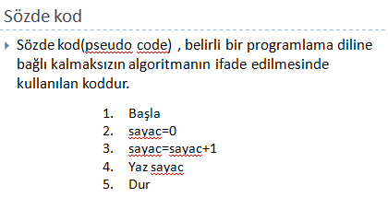
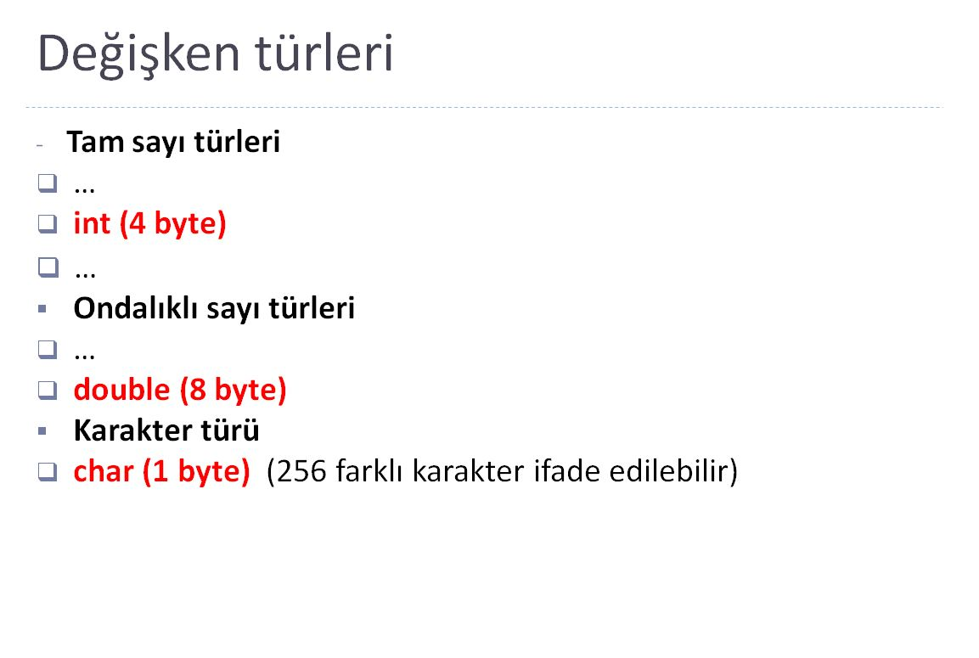
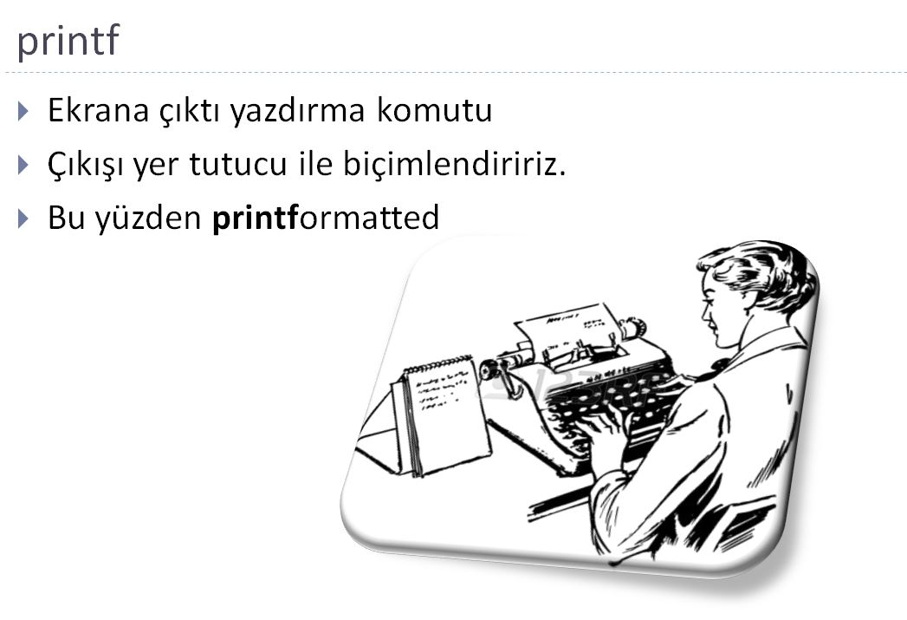
Özet
Geçtiğimiz ders genel bir bilgilendirmenin ardından, algoritma kavramıyla tanıştık. Sözde kod ilk tanıştığımız kod türü oldu. C diline giriş yaptık. printf fonksiyonu ile tanıştık.

Slide 79
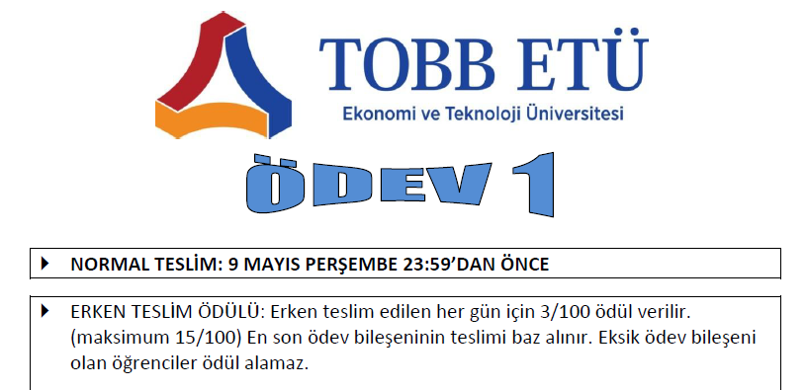
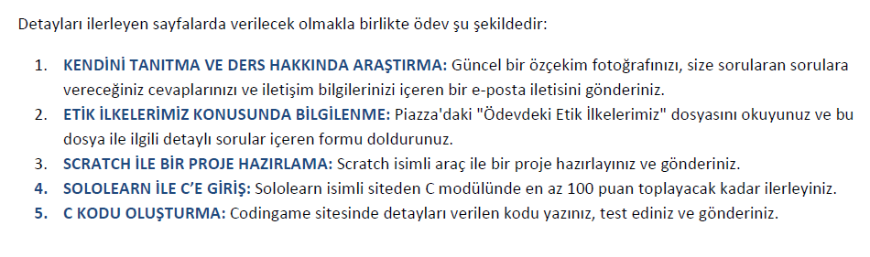
Ödev1 duyuruldu!
En kısa sürede başlamanızı dileriz.

Slide 80
Ödevlerimizdeki Etik İlkelerimiz Hk.
Etik ilke klasörlerine göz atalım.
LÜTFEN DİKKAT EDİN! Etik ilkeler sizin için var.
Arkadaşıma ‘hayır’ diyemedim
Sadece ufak bir yerde yardımda bulundum.
…
Geçerli bir mazeret olmamakla birlikte ne yazık ki öğrencinin dönem kaybetmesine neden olabiliyor!
Yakın arkadaş olan öğrenciler dönem ortasında dersler yoğunlaşınca, sonradan çok utanacakları şekilde etik ilke ihlali yapabiliyorlar.
Dersi daha önceden alıp dersi geçmiş olan arkadaşlarınızdan ödevinizi yapma sürecinde uzak durun. Onların yardım taleplerini geri çevirin.
Basitçe fikir danışmak için bile olsa arkadaşlarınıza kodunuzu göstermeyin.

Slide 81
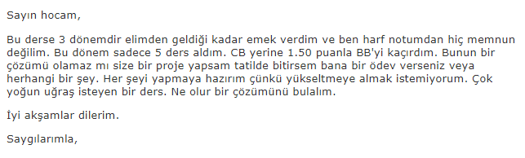
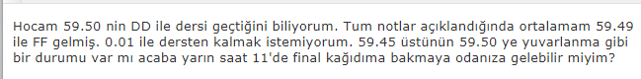
Dersteki ufak yüzdelerin bile önemli olduğunun incelenmesi
Geçmiş dönemin notlarına bir göz atalım.

Slide 82
Bil141 dersi “kendin çalış kendin not al” dersidir.
Siz de dönem sonunda böyle durumlara düşmemek için
  Dönem içinde bol bol kod yazın. Takıldığınız yerleri bizlere sorun.
  SYÇS’leri çözün. Takıldığınız yerleri bizlere sorun.
  Ödevleri mutlaka çözün. Takıldığınız yerleri bizlere sorun.
  SON ANA BIRAKMAYIN! DÜZENLİ ÇALIŞIN!
  DÜZENLİ ÇALIŞIRSANIZ HEM BAŞARILI OLURSUNUZ HEM DERSTEN ZEVK ALIRSINIZ!
Final sınavı hakkında bir rica | BİL141 not hk.
Merhaba hocam, Öncelikle, konuya olan tutumunuzu biliyorum, haklı bir hassasiyet gosterdiginizin farkındayım ancak bu dersi 3. alışım, final sinavindan 48 alirsam dersi geciyordum, hesaplarima gore 42(-+2) puan toplayabildim elimden geleni yaptım ancak bu kadar basarı gosterebildim. Yaz donemi icin staja gitmek gibi bir planım vardı, dolayısıyla bu donem ortalamasına ihtiyacım var. Bu sebepten zaten genel durumum iyi olmadigi icin bu donem pek fazla yeni ders almadım. Bana yardım edebileceginiz bir konu olursa cok sevinirim. Her ihtimalde teşekkür ederim. İyi akşamlar | Merhaba hocam, Final sınavı 1. soru hariç açıklandı ve şu ana kadar toplayabildiğim puan 77.58. Sadece 1. sorudan tam puan alabilirsem (umarım alabilirim) dönem sonundaki toplam notum 79.83 oluyor ve dersi kıl payı BB ile geçmiş oluyorum. Not konusunda tutumunuzu biliyor ve bize dönemin başında gösterdiğiniz kıl payıyla bir sonraki harf notunu kaçıran öğrencileri hatırlıyor olmama rağmen, eğer 1. sorudan tam puan alamazsam bu konuda yardımcı olmanızı çok isterim. İyi çalışmalar dilerim,
%51,48 ile FF aldı. Ödev3’ü yapmamış. 3 kısa sınava girmemiş. | %78,03% ile CB aldı. Ara Sınav II notu 18/100, Ödev2’i zayıf, Ödev3’ü yapmamış.
2018-2019 Güz Dönemi verisi

Slide 83
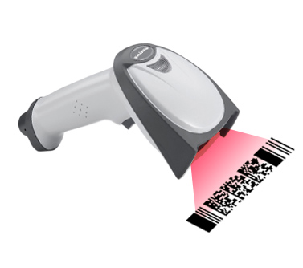
scanf
Ekrandan değer alma komutu
Alacağımız değeri, biçimine uygun şekilde kaydederiz.
Bu yüzden scanformatted

Slide 84
scanf fonksiyonundaki yer tutucular(printf ile aynı)

Slide 85

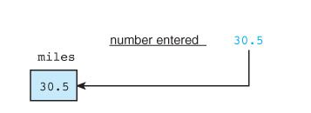
scanf fonksiyonunun çalışma şekli
scanf function does not execute until the user presses the <Enter> key after writing the required value on the keyboard.
scanf %lf accepts integer entries.
If you enter 30, it can understand that you mean 30.0 .

Slide 86
Birlikte kodlayalım
Şu yazışmayı yapabilen kodu yazalım.
  Senin yaşın kaç?
  19 (Kullanıcı girişi)
  19 yaşında olmak ne güzel.
ÖNCE SÖZDE KODLA
Notes:
Sözde Kod:
Ekrana soruyu yazdır.
Değişkeni tanımla (üste de alınabilir.)
Kullanıcıdan değeri al.
Ekrana değişkeni cümle içinde bastır.

Slide 87
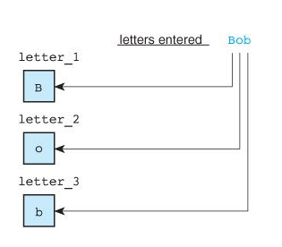
scanf fonksiyonu
scanf function scans three variables from the input device and stores them as character type variables.

Slide 88
scanf’te hangi kullanım daha iyi?
int a, b, c;
printf("Lutfen 3 tane tam sayi giriniz: ");
scanf("%d %d %d", &a, &b, &c);
int a, b, c;
printf("Lutfen 3 tane tam sayi giriniz.\n ");
printf(“sayi1:”); scanf(“%d”, &a);
printf(“sayi2:”); scanf(“%d”, &b);
printf(“sayi3:”); scanf(“%d”, &c);
Kullanıcı açısından giriş kolaylığı sağladığı için bu kullanımı tercih ediniz.

Slide 89
Kullanıcıdan sayı almak
#include <stdio.h>
int main()
{
int yas;
printf("Yasinizi giriniz:"); //soru kismi
scanf("%d", &yas); //& koymayı unutmuyoruz
printf("%d yas yolun %.2lf'si eder.", yas, yas/70.0);
return 0;
}
Tipik bir hata: scanf’in içerisine ekrana yazdırılması istenilen şeyleri yazmak

Slide 90
Örnek
Kullanıcı kod çalıştıktan sonra 5 değerini girmiştir.
(5’e basmış ve enter’a basmıştır.)
#include <stdio.h>
int main()
{
int sayi=1, sonuc=2;
sonuc = sayi*sayi;
printf("Sayi:");
scanf("%d", &sayi);
printf("Sonuc:%d",sonuc);
return 0;
}
Bu tür soruları sınavda yanlış yapan öğrenci sayısı çok fazla olabilmektedir.
İpucu: Kod yukarıdan aşağı doğru akar.
Notes:
25 olması için sonuc=sayi*sayi daha aşağı sürüklenmelidir. (Ctrl+Shift+aşağı ok)

Slide 91

Doğrusu
TAM CEVAP İSTENMEKTEDİR.
1 tane : dahi unutmayınız!
Puan kaybı olabilir!
S | a | y | i | : | 5
S | o | n | u | c | : | 1
Notes:
Sınavda sonucun bir kısmı (buradaki ilk satır) size verilip gerisini tamamlamanız istenebilir.
5 sayısı kullanıcı tarafından girildiği için ekranda gözüküyor.
5'ten sonra aşağı satıra inmesinin nedeni kullanıcının enter'a basması.

Slide 92
Algoritmik sıralamanın önemi
#include <stdio.h>
#define PI 3.14
int main()
{
double r, daireninCapi= 2*PI*r;
printf("Sonuc: %lf", daireninCapi);
r = 5.0;
return 0;
}
Bu kod ekrana çöp(genelde 0) yazdırır. Neden?

Slide 93
scanf’te neden & kullanırız?
printf'ten farklı olarak scanf'te değişkenlerin başına & işareti konulur (dizgiler hariç – dizgi isimleri zaten adres görevi görürler) . Bu işaret değişkenlerin adreslerini belirtmektedir ve işaretçiler konusunda anlatılacaktır.

Slide 94



scanf’teki & işareti
Sınavda unutmamalıyım!
Sınavdan
önce
Sınavdan
sonra
Sınava gelirken

Slide 95


& işareti unutulursa ne olur?
The format string %lf consists of a placeholder(s) that tells scanf what type of data to copy into the variable.
Each variable is preceded by the ampersand character (&)
& tells scanf function where to find each variable’s location in the memory.
scanf(“%lf”, miles);
Eyvah! Bilgisayarı bozdum!

Slide 96

Bunu biliyor musunuz? & (ampersand)
Sınavdan önce bu işareti çizebiliyor olun ☺
Bir öğrencinin sınav kağıdından…
Neden ampersand?
Özetle:
Latince’de “et”, İng.de “and” demek
et’in eğimli yazımı zamanla & olmuş
& bir ara İngiliz alfabesinin sonunda yer almış.
O dönemde alfabeyi sayarken:
… x, y, z, and and
demek tuhaf olunca
x vay zed and per se and
derlermiş. (per se=by itself)
Bu deyiş zamanla ampersand’a dönüşmüş.
Günümüzdeki alfabede & yok.

Slide 97
scanf özellikleri (tipik yanlışlar)
scanf’te scanf(“%d, &sayi”); kullanımı yanlıştır.
scanf’te scanf(“%.3lf”, &sayi); kullanımı yanlıştır. .3lf kullanımı printf içindir.
scanf’in ilk parametresinde “” lar içinde genelde hep %d gibi yer tutucular kullanır, bunun dışında bir metin genelde kullanmayız.
  scanf(“Deger giriniz:%d”,&sayi); kullanımı yanlıştır.

Slide 98
scanf özellikleri (biçimli değer almak)
Kullanıcının değerleri hangi biçimde gireceğini biliyorsak şöyle bir scanf kullanımı vardır:
  scanf(“aa%dbb%dcc”, &x,&y);
  Kullanıcı aa5bb9cc girişi yaparsa x’e 5, y’e 9 kaydedilir.
  Bunun örnek bir kullanımı 09/12/2017 gibi tarih girişlerini almak için scanf(“%d/%d/%d”, &gun, &ay, &yil); olabilir.

Slide 99

scanf
Klavyeden girilen değerler, enter’a basıldığında stdin (standard input) isimli bir tampona yerleştirilir.
stdin içeriği
scanf’ı öğreniyorum.

Slide 100
scanf
Kullanıcının girdiği değerini stdin’den tarar (alır) ve adı verilen değişkenin hafızadaki adresine(&) yerleştirir.
Tarama işleminde girdinin biçimini kendisine sunarız.
Bu yüzden scanformatted
stdin içeriği
scanf’ı öğreniyorum.

Slide 101
scanf – Tampon Kavramı
Kodda scanf komutuna gelindiğinde, scanf hemen kodu durdurmaz.
Önce tampona bakar, tamponda veri varsa oradan tarama yapar ve taradığı veriyi tampondan siler.
Ancak tamponda veri yoksa, kullanıcının tamponu doldurması için kodu durdurur ve kod klavyeden giriş+enter bekler.

Slide 102
Tampon(ing. buffer) olayını netleştirici kodlama
Tamponu doldurunuz: 12 15 18
scanf(___________________
printf(“ilk scanf tampondan %d’i okudu”, …)
bir sayi giriniz:
scanf(___________________
bir sayi giriniz:
scanf(___________________
//Kod hiç durmadı çünkü aradığı değerler tamponda vardı

Slide 103
scanf’in “enter”ı karakter görme sorunu
scanf komutunun kullanıcıdan “%c” ile karakter alırken enter’ı da karakter görmesi nedeniyle oluşan soruna dair bir kodlama yapalım.
Kullanıcıdan sırayla 3 tane harf isteyip, her harf girişinizde de girmiş olduğunuz harf şudur şeklinde yazı yazdıran bir kod yazalım.
  İlk harfi giriniz:
    a
  Girmiş olduğunuz harf a harfidir.
  …

Slide 104

Örnek
Kod çalıştıktan sonra kullanıcı BA yazmış ve enter’a basmıştır.
#include <stdio.h>
int main()
{
char h1='1',h2='2',h3='3';
printf("Harf:");
scanf("%c", &h1);
scanf("%c", &h2);
scanf("%c", &h3);
printf("Giris:%c%c%c",h1,h2,h3);
printf("/n");
return 0;
}
En başta “Harf:” yazıldı ve scanf’e geldiği için kod durdu. B h1’e, A h2’e ve enter da h3’e kaydedildi. Sonraki printf ile bunlar yazdırıldı. (enter alt satıra inme şeklinde kendini ekranda gösterdi.) En son /n (\n ile karıştırmayın.) ekrana yazdırıldı.

Slide 105


Ayrı bir tampon temizleme yöntemi: fflush
scanf kullanıcıdan veri almak yerine, bir önceki scanf’ten arta kalanları almaya kalkıyorsa
  fflush(stdin); ile giriş tamponu boşaltılabilir
char harf1, harf2;
printf("1 nolu harfi giriniz:");
scanf("%c", &harf1);
printf("Harf1e <%c> kaydedildi.", harf1);
fflush(stdin); //tampon bosaltildi.
printf(“\n2 nolu harfi giriniz:");
scanf("%c", &harf2); // “ %c” yazmaya gerek kalmadi.
printf("Harf2e <%c> kaydedildi.", harf2);
flush İngilizce’de
sifon demektir.

Slide 106


scanf’in “enter”ı karakter görme sorunu
Note that when you are working with characters, whitespace and enter are considered characters themselves!
output

Slide 107


“-boşluk-%c” kullanarak sorunu çözmek
How to fix the output? ;
Use a whitespace before %c.
output
in scanf a white space before %c tells the compiler to eat all whitespaces and special characters, such as enter

Slide 108


“%d” kullanırken boşluk gerekmez çünkü…
Do we need such a whitespace when we use %d? No
output
%d in scanf eats all the special characters by itself because scanf expects numbers, not characters. But when you use %c in scanf , scanf expects characters and enter/whitespace are characters themselves!

Slide 109


Bil141 treni ilerliyor…
AA almayı seçen öğrenciler trenin içinde kalsınlar

Slide 110

Bilgisayarlarınızı açınız
Birlikte kod yazma zamanı…
DevCpp kurulum kontrolü (Program Files'a kurulmamış olmalı)
Yeni dosyayı doğru uzantı ile kaydetme
"Merhaba Dünya" kodunu yazın ve çalıştırın(F11 tuşu). (antivirüs engeli olmamalı)
Astyle -> Allman ayarı ve uygulanması
Kullanıcıdan sayı alan kod yazın (Permission Denied hatası)
; unutun ve aşağıdaki hatayı yorumlayın.
stdio.h'ı unutun ve aşağıdaki uyarıyı yorumlayın.
& 'ı unutun ve kodun yaptığı işi gözlemleyin.
Detaylandırılmış uyarı ayarlarını açın ve &
durumunun uyarı olarak gelişini gözlemleyin.
Uyarı -> Hata yapın ve kod hiç çalışmasın.
Burada anlatılanlara dair bilgiler bu SUNU'nun sonunda sizlerle paylaşılmıştır.

Slide 111
Anlayamadığınız yerleri bizlere sorunuz.
5.ders sonu

Slide 112
Bilgisayarlarınızı açınız
Birlikte kod yazma zamanı…
DevCpp kurulum kontrolü (Program Files'a kurulmamış olmalı)
Yeni dosyayı doğru uzantı ile kaydetme
"Merhaba Dünya" kodunu yazın ve çalıştırın(F11 tuşu). (antivirüs engeli olmamalı)
Astyle -> Allman ayarı ve uygulanması
Kullanıcıdan sayı alan kod yazın (Permission Denied hatası)
; unutun ve aşağıdaki hatayı yorumlayın.
stdio.h'ı unutun ve aşağıdaki uyarıyı yorumlayın.
& 'ı unutun ve kodun yaptığı işi gözlemleyin.
Detaylandırılmış uyarı ayarlarını açın ve &
durumunun uyarı olarak gelişini gözlemleyin.
Uyarı -> Hata yapın ve kod hiç çalışmasın.
Burada anlatılanlara dair bilgiler bu SUNU'nun sonunda sizlerle paylaşılmıştır.

Slide 113
Anlayamadığınız yerleri bizlere sorunuz.
6.ders sonu

Slide 114
EK SLAYTLAR
Ek slaytlar derste değinilmeyen slaytlardır.
  Derste değinilmemesinin nedeni, slaytlardan rahatlıkla anlaşılabilmesi, konunun pekiştirilmesi için alıştırmalar içermesi vs. olabilir.
Bunlar sınavlarda sorumlu olduğunuz slaytlardır.
  Ancak derste değinilenler kadar öncelikli olarak sınavda yer almayabilirler.

Slide 115





Derse geliş zamanlama algoritması
Bülent Csever’in Bil141 dersi Pazartesi 8:30’dadır. Bülent, Bil141’de bir derse geç girince toparlamanın zorluğunu biliyor ve bu nedenle derse asla geç gelmemek üzere plan yapmak istiyor. Bülent uyanmak için saatinin alarmını kaça kurmalı?
Yolculuk süresi
  Uyanmak: 5dk+-5dk
  Evden çıkma süresi: 50dk+-10 dk
  Otobüse binme süresi: 15dk+-5dk
  Otobüsle gidiş süresi: 20dk+-5dk
  Otobüsten okula yürümek: 10dk+-5dk

Slide 116

Derse geliş zamanlama algoritması
  BÜLENT CSEVER
  130DK’A GÖRE DEĞİL 100DK’A GÖRE HESAP YAPARSA BAZEN DERSE GECİKEBİLİR.
  130DK’A GÖRE HESAP YAPMALI. SAATİNİ 6:20’YE KURMALI. OKULA ERKEN GELİRSE KENDİSİNE BİR KAHVE ISMARLAYABİLİR.
  SINIFA ERKEN GELMEK, ÖDEVİ ERKEN BİTİRMEK KAYIP DEĞİLDİR.
  PLANLI OLMAK, RİSKLERİ HESAPLAYABİLMEK, DOĞRU MİKTARDA HATA PAYI BIRAKABİLMEK ÖNEMLİ MÜHENDİSLİK YETENEKLERİDİR.
  DOĞRU ŞEKİLDE HESAP YAPARSANIZ SAKİN, STRESSİZ, RAHAT BİR YAŞAMINIZ OLABİLİR.
  YANLIŞ HESAP YAPARSANIZ, STRESLİ, SORUNLU BİR YAŞAMINIZ OLABİLİR.
  BAZEN(HER ZAMAN DEĞİL) ÇÖZÜM ÇOK BASİTTİR:
    SABAH ERKEN KALKAMIYORSANIZ, GECE DAHA ERKEN YATIN!
    SERVİS GEÇ GETİRİYORSA, O GÜN SERVİSLE GELMEYİN.

Slide 117


Ağaca çarpan öğrenci
Bisikletle geliyorsanız, ağaca çarparak gecikme sürenizi de hesaba katınız.
2017-2018 Güz Döneminde derse geç gelen bir öğrencinin alıştırma kağıdından

Slide 118
EK SLAYTLAR
Algoritma Örnekleri

Slide 119

Çözüm algoritmasını bulalım.

Slide 120
Alıştırma
1.Başla
2.Bir sayı gir. (sayi)
3.Eğer sayi=0 ise Git 6
4.Yaz sayi
5.Git 2
6.Dur
Klavyeden 0 girene kadar girilen sayıları ekrana yazan algoritmayı oluşturalım.

Slide 121
Algoritma incelemesi
başla
sayac=0
toplam=0
ilk sayıyı gir (x)
son sayıyı gir (y)
kaçın katı olduğunu gir (z)
sayi=x
Eğer sayi > y ise git 13
Eğer sayi mod z = 0 ise sayac=sayac+1
Eğer sayi mod z = 0 ise toplam=toplam+sayi
sayi=sayi+1
Git 8
Yaz x, y, z, sayac,toplam
Dur
x ile y arasındaki(x ve y dahil) z nin katı olan sayıların adedini ve toplamlarını bulan algoritmayı oluşturalım. x,y ve z değerlerini kullanıcıdan isteyin.

Slide 122
Alıştırma - Girilen bir sayıyı parçalarına ayırmak
Girilen sayıyı parçalarına ayıran bir kod yazınız.
Örneğin 3521 girildiğinde,
  Girdiğiniz sayılar
    3
    5
    2 ve
    1’dir!
diyebilsin.
Girilecek sayının 4 basamaklı olacağını varsayınız.

Slide 123
Sayıyı parçalara ayırmak (Cevabı)
basla
us=3
eğer us<0 git 9
bolum=sayi/10^us Not:C dilinde ^ başka anlama gelmektedir. Üs için pow kullanılacak.
sayi=sayi-bolum*(10^us)
yaz bolum
us=us-1
git 3
son

Slide 124
Aşağıdaki algoritma ne iş yapmaktadır?
Başla
sayac=0
Bir sayı gir. (sayi)
Eğer sayi=0 ise Git 7
Eğer sayı çift ise sayac=sayac+1
Git 3
Yaz sayac
Dur

Slide 125
Alıştırma
Sözde programlama kodu (pseudo code) kullanarak, kullanıcıdan iki sayı isteyen ve aldığı sayıları çarpıp sonucunu gösteren bir kod yazınız.

Slide 126
Aşağıdaki algoritma ne iş yapmaktadır?
Başla
sayac=0
Bir sayı gir. (sayi)
Eğer sayi=0 ise Git 7
Eğer mod(sayi,2)=0 ise sayac=sayac+1
Git 3
Yaz sayac
Dur
Klavyeden 0 girilene kadarki sayılar arasından kaç tanesinin çift olduğunu sayıp, 0 girildiğinde ekrana yazdırır.

Slide 127
Aşağıdaki algoritma nasıl bir çıktı verir?
Başla
sayac=0
Eğer sayac>4 ise Git 7
sayac=sayac+1
Yaz sayac
Git 3
Dur
EKRANA
1 2 3 4 5
YAZDIRIR.
(Neden 5’i de yazdırıyor?)

Slide 128
Blockly ile alıştırmalar
Algoritmik düşüncenizi sınamak ve geliştirmek için
https://blockly-games.appspot.com/

Slide 129
Scratch hakkında…
Programlamaya ısınmak için kısa süreli
kullanacağımız bir dildir.
https://scratch.mit.edu/ adresinden erişilir.
MIT Üniversitesi tarafından geliştirilmiş, ücretsiz, görsel bir programlama dilidir.
İnternette Scratch’i hızlıca öğrenmenizi sağlayacak birçok kaynak bulabilirsiniz.

Slide 130

Bir algoritma ve Scratch ile kodlanması
Başla
sayac=0
Eğer sayac>4 ise Git 7
sayac=sayac+1
Yaz sayac
Git 3
Dur
https://scratch.mit.edu/
ile bu algoritmayı kuralım.

Slide 131

Sayı tutma oyunu…
1ile 100 arasında bir sayı tutun…
Ve şimdi bırakın.
Şimdi arkadaşınızın tuttuğunu varsayalım ve sizin bilmeniz gereksin. Tahminlerle sayıyı bulacaksınız, arkadaşınız da “in” ve “çık” diyecek…
Nasıl bir algoritma izlersiniz?

Slide 132
Algoritma – Kabaca ifade edilmiş
Örnek: Sayı tahmin oyunu
Adım 1: Sayı tahmini yapılacak sayı aralığını belirleyin. Arkadaşınız aklında bir sayı tutsun. Siz de bir tahminde bulunun.
Adım 2: Arkadaşınız tuttuğu sayının daha büyük olduğunu söylerse Adım 3’e, daha küçük olduğunu söylerse Adım 4’e, sayıyı doğru tahmin ettiğinizi söylerse Adım 5’e geçin.
Adım 3: Bir önceki tahmininizden daha büyük bir tahminde bulunun. Adım 2’ye geçin.
Adım 4: Bir önceki tahmininizden daha küçük bir tahminde bulunun. Adım 2’ye geçin.
Adım 5: Sayı doğru tahmin edildi. Algoritma sonlandı.
açık değil

Slide 133
Algoritma
Bu problemin doğru ve hızlı bir şekilde çözülmesini sağlayacak daha açık bir algoritma yazabilir miyiz?
Sayı tahmin oyununda sayı aralığı 0 – 10 da olsa…
Sayı tahmin oyununda sayı aralığı 0 – 100 de olsa…
Sayı tahmin oyununda sayı aralığı 0 – 1000000 da olsa…
geçerli olacak bir algoritma yazabilir miyiz?

Slide 134
Algoritma – Sayı Tahmin Oyunu Optimal Çözüm
Adım 1: Sayı tahmin aralığını belirleyin (x – y arası). Arkadaşınız aklında bir sayı tutsun. İlk tahmininiz (x+y)/2 olsun.
Adım 2: Arkadaşınız tuttuğu sayının daha büyük olduğunu söylerse Adım 3’e, daha küçük olduğunu söylerse Adım 4’e, sayıyı doğru tahmin ettiğinizi söylerse Adım 5’e geçin.
Adım 3: x = (x+y)/2 olarak güncelleyin. Yine (x+y)/2 tahmininde bulunun. Adım 2’ye geçin.
Adım 4: y = (x+y)/2 olarak güncelleyin. Yine (x+y)/2 tahmininde bulunun. Adım 2’ye geçin.
Adım 5: Sayı doğru tahmin edildi. Algoritma sonlandı.

Slide 135
Algoritma – Sayı Tahmin Oyunu Optimal Çözüm
Örnek Oyun:
Sayı aralığı 0 – 100.000 olsun. X = 0, Y = 100.000
Arkadaşınızın aklında tuttuğu sayı = 57.225
1: 50.000 (x=0, y=100.000)
2: 75.000 (x=50.000, y=100.000)
3: 62.500 (x=50.000, y=75.000)
4: 56.250 (x=50.000, y=62.500)
5: 59.375 (x=56.250, y=62.500)
6: 57.812 (x=56.250, y=59.375)
7: 57.031 (x=56.250, y=57.812)
8: 57.421 (x=57.031, y=57.812)
9: 57.226 (x=57.031, y=57.421)
10: 57.128 (x=57.031, y=57.226)
11: 57.177 (x=57.128, y=57.226)
12: 57.201 (x=57.177, y=57.226)
13: 57.213 (x=57.201, y=57.226)
14: 57.219 (x=57.213, y=57.226)
15: 57.222 (x=57.219, y=57.226)
16: 57.224 (x=57.222, y=57.226)
17: 57.225 (x=57.224, y=57.226) --- Sayı Bulundu! ---

Slide 136
Bul bakalım kaç tuttum?
Aşağıdaki tablodaki boş kısımları dolduralım. (Az önce gördüğümüz algoritmayı kullanarak)
Tahmin sayısı | 1 ila maksimum kaç arasındaki aralıktaki sayıyı bulabiliriz?
1
2
3
4
5

Slide 137




Aşağıdaki cevap mesajında ? yerine ne yazılmalı?
Öğrenci ilgili dönem sonunda dersi AA ile geçmiştir.

Slide 138

Bunu biliyor musunuz?
Kodu bekletmek için çeşitli alternatifler vardır.
sleep(1); // 1sn bekletir.
  //#include<unistd.h> gerektirebilir.
  // unix standart kütüphanesi
Sleep(1000); // 1sn bekletir.
  // ms cinsindendir.
  //#include<windows.h> gerektirebilir.
windows.h çok kapsamlı olduğundan kodun derlenme süresini uzatır. Bunun için olabildiğince bu kütüphaneden kaçınınız. Sleep yerine sleep ya da usleep kullanınız. u (mikro) harfinin kısaltmasıdır. 1 milyon mikro saniye, 1 saniye eder.
Sleep(500) ile yarım saniye bekletmek yerine, usleep(500000) ile yarım saniye bekletebilirsiniz. usleep de unistd.h içindedir.
Dosya uzantısını .c yerine .cpp olarak kaydettiğinizde başınıza gelecek sıkıntılardan biri sleep’in çalışmaması olabilmektedir.

Slide 139
EK SLAYTLAR
Bir C Programının Anatomisi

Slide 140
Bir C Programının Anatomisi
----------------------------
program header comment (optional)
preprocessor directives (if any)
int main ( )
{
  declaration(s)
executable statement(s)
return 0 ;
}

Slide 141

Hello, World! kodu
void hiçbir şey anlamındadır.
Boş bırakmaya denktir.
Bu kodu (yorum kısmı hariç) bir kağıda, ekrana bakmadan yazabilecek olmalıyız.

Slide 142
Alıştırma
Ekrana şunu yazdıran bir kod yazalım.
Merhaba Dunya.
Bugunku ders guzel gidiyor.
C ogrenmek zevkliymis.

Slide 143
Hello, World!: Yorum nasıl yazılır?
•A comment. A common programming style is to put
the program header comment at the beginning
•Anything within the starting symbol pair /*
and the ending symbol pair */ is ignored by
the compiler. These symbols and symbol // for
one-liner comments are called comment delimiters
•Serves as documentation for the human reader
of the program.

Slide 144
Hello, World!: Yorum nasıl yazılır?
// -> ilgili satırı yorum yapar.
/* -> Yorum kısmı başlangıç
*/ -> Yorum kısmı son
Yukarıdaki ifadeleri kullanarak
// isterseniz tek satırı yorum yapabilirsiniz.
/* ya da
birçok satırı yorum
yapabilirsiniz.
*/
Derleyici bu satırları kod harici sayar ve derleme yaparken değerlendirmeye almaz.

Slide 145
Hello, World!: Kütüphane dosyası nasıl eklenir?
•Preprocessing directives: lines that begin with a #.
•#include directive causes the preprocessor to include
a copy of standard header file stdio.h at this point
in the code
• The angle brackets indicate that this file is to be
found in the “(system dependent) usual places”
•stdio.h: contains information about the printf ()
function
Notes:
Stido.h in UNIX is in /usr/include
C:\Program Files\ CodeBlocks\include\stdio
/Applications/Xcode.app/Contents/Developer/Platforms/MacOSX.platform/Developer/SDKs/

Slide 146
Hello, World!: Main fonksiyonu nedir?
•Every program has a function named “main” where
execution begins.
•A function declaration has the following general form:
return_type function_name(argument list)
keywords

Slide 147
Hello, World!: Main fonksiyonun ilk satırı hk.
keywords
• The keyword “int” indicates that the main function
returns an integer value. Upon normal execution
0 will be returned. Any nonzero value indicates
that “main” has been unsuccessful.
• The keyword “void” indicates that the “main”
function receives no parameter from the OS.

Slide 148
Hello, World!: Süslü parantezlerin kullanımı
•A left brace begins the body of each function
• A corresponding right brace must end the function
Braces are also used to group statements together
• Common programming style: place these braces
on separate lines at the left margin
• Matches the left brace above
•
Ends the function main()

Slide 149
Hello, World!: printf fonksiyonu nedir?
printf() (pronounced “print-eff”)
• A function from the C standard library that prints
on the screen
• Needs the header file stdio.h to provide the function
prototype to the compiler
• Note that any function should be declared before
they are used
• Function prototype: function declaration syntax
• Tells the compiler the number and type of arguments
and the type of the value that is to be returned by the
function

Slide 150
Hello, World!: printf fonksiyonu nedir?
• Here the function printf() is called, or invoked, with a
single argument, the string “Hello, world!\n”
• A string constant in C is a series of characters
surrounded by “ ”
• The two characters \n at the end of the string
represent a single character called newline
• A newline character is a nonprinting character; its
effect is to advance the cursor to the beginning of the
next line.
• All declarations and statements in C end with
semicolon (;)
Notes:
Double quotes “ “

Slide 151
Hello, World!: Kod akışı ve return 0; komutu
C’de kod yukarıdan aşağı doğru akar!
return komutu, içinde bulunduğu fonksiyonu sonlandırır.
Şu an için sadece main fonksiyonunu görüyoruz.
main fonksiyonu içerisinde return komutu nerede görülürse, main fonksiyonu(dolayısıyla da kodun tamamı) o an sonlanır.
Neden return 141 değil de return 0?
  main’in 0 dönmesi kodun başarılı şekilde sonlandığına işaret olarak kabul edilmiştir. Böylece işletim sistemine vs. kodun sonlanmasında bir anormallik olmadığını, kontrollü şekilde sonlandığını dile getirmiş oluyoruz.

Slide 152
Hello, World!: return komutu ne işe yarar?
•Because function main() returns an integer value,
there must be a statement that indicates what
this value is.
• The statement “return 0;” indicates that main() returns
a value of zero to the operating system.
• Nonzero values are returned to tell the OS that main() has been unsuccessful.
return 0 koymazsak da program çalışır.
Notes:
2 saatin sonu

Slide 153
Örnek
Kodun yukarıdan aşağıya akışı
#include <stdio.h>
#define PI 3.14
int main()
{
double r;
printf("Sonuc: %lf", 2*PI*r);
r = 5.0;
return 0;
}
Bu kod ekrana çöp(genelde 0) yazdırır. Neden?

Slide 154
EK SLAYTLAR
Sabit kalıplar oluşturmak: #define kullanımı

Slide 155

Sabit kalıplar oluşturmak: #define kullanımı
• The directive “#define” instructs the preprocessor to replace
every occurrence of the constant macro KMS_PER_MILE by 1.609.
• Constant macro is a name that is replaced by a constant value
before the program is sent to the compiler.

Slide 156
Sabit kalıplar oluşturmak: #define kullanımı
• Constant macros improve readability and make it easier to change the code.
• By convention constant macros are written in capital letters
Thanks to define, you can assign new names to frequently used functions like printf.
    #define yazdir printf
    replaces all occurences of ‘yazdir’ in your code with printf. Thus, you can create your personalized pseudo Turkish commands.
define cannot affect inside of a string:
#define yazdir printf
…
printf(“yazdir”);
printfs
“yazdir”,
it does not print
“printf
Notes:
#include <stdio.h>
#define NAME "TechOnTheNet.com"
#define AGE 10
int main()
{
printf("%s is over %d years old.\n", NAME, AGE);
return 0;
}
http://www.techonthenet.com/c_language/constants/create_define.php

Slide 157
Örnek
Aşağıdaki kod ekrana ne yazdırır?
  #include <stdio.h>
  #define yazdir printf
  int main()
  {
  yazdir("Slm/nbr?");
  return 0;
  }
\n ile /n farklı ifadelerdir.
S | l | m | / | n | b | r | ?

Slide 158
EK SLAYTLAR
Değişkenler hakkında ek bilgiler

Slide 159
Değişken kavramı
What Are Variables in C?
Variables in C have the same meaning as variables in algebra. That is, they represent some unknown, or variable, value.
x = a + b
z + 2 = 3(y - 5)
Remember that variables in algebra are represented by a single alphabetic character.

Slide 160
İsimlendirme
Variables in C may be given representations containing multiple characters. But there are rules for these representations.
Variable names in C
  May only consist of letters, digits, and underscores
  May not begin with a digit
  May not be a C reserved word (keyword)

Slide 161

İsimlendirme
List of C keywords:

Slide 162
İsimlendirme
C is case sensitive
  It matters whether an identifier, such as a variable name, is uppercase or lowercase.
  Example:
  area
  Area
  AREA
  ArEa
  are all seen as different variables by the compiler.

Slide 163
İsimlendirme
C programmers generally agree on the following conventions for naming variables.
  Begin variable names with lowercase letters
  Use meaningful identifiers
  Separate “words” within identifiers with underscores or mixed upper and lower case.
  Examples: surfaceArea surface_Area surface_area
  Be consistent!

Slide 164
Hangileri geçerli değişken isimleridir?
AREA
area_under_the_curve
3Dimn
num45
Last-Chance
#values
x_yt3
pi
num$
%done
lucky***
Notes:
_ty is legal but not encouraged. It can conflict with system identifiers and the compiler will complain.

Slide 165
Hangileri geçerli değişken isimleridir?
AREA
area_under_the_curve
3Dimn
num45
Last-Chance
#values
x_yt3
pi
num$
%done
lucky***
Notes:
_ty is legal but not encouraged. It can conflict with system identifiers and the compiler will complain.

Slide 166

Alıştırma
(Geçmiş bir sınav sorusundan uyarlanmıştır.)
…elimde 6 tane değişken ismi var, bunlardan hangilerini C geçerli kabul eder?
v_eri, double, sirine#9, inT, az2man3, Baba-Sirinim
Her değişken ismi bir satıra gelecek şekilde çıktı kutunuzu doldurunuz.
i | s | i | m | 1
i | s | i | m | 2
i | s | i | m | 3

Slide 167
Alıştırma – Doğrusu
(Geçmiş bir sınav sorusundan uyarlanmıştır.)
…elimde 6 tane değişken ismi var, bunlardan hangilerini C geçerli kabul eder?
v_eri, double, sirine#9, inT, az2man3, Baba-Sirinim
v | _ | e | r | İ
i | n | T
a | z | 2 | m | a | n | 3
Her değişken ismi bir satıra gelecek şekilde çıktı kutunuzu doldurunuz.

Slide 168

Bilgisayarlarda Veriler ve Veri Türleri
Bit/Bayt Kavramı
Bir veri türünün büyüklüğü bit/bayt cinsinden ifade edilir. Örneğin 1 bayt’lık bir veri türü 2⁸ = 256 farklı değer alabilir. Bir veri türünün ifade edildiği miktar ne kadar büyükse o kadar fazla ifade gücü vardır.
Örneğin Kırmızı-Yeşil-Mavi renk tonları için yalnızca 1-bit kullanılırsa sadece 8 rengi (Kırmızı için 2, Yeşil için 2, Mavi için 2 farklı renk, toplamda 2³ = 8) ifade edebiliriz.

Slide 169
Bilgisayarlarda Veriler ve Veri Türleri
Adresler
Adresler, bilgisayarlarda tanımlanmış bellek alanlarıdır. İşlemciler bu adresleri işleyebilecek kapasitede olmalıdır. Örneğin 32-bit işlemciye sahip bir bilgisayarda 64-bit adresleme kullanamazsınız.
Adresler genellikle 1-byte’lık alanlardan oluşur. Ancak işlemcilerin adresleri nasıl anlamlandırıp işleyecekleri işlemcilerin kapasitelerine bağlıdır. 32-bitlik bir işlemci 4-byte’lık verileri işlemektedir ve 4 byte’lık adres alanlarını kullanmaktadır.

Slide 170
Değişken türleri
C has three basic predefined data types:
Integers (whole numbers: -10, 2, 213, …)
Floating point (real numbers: 1.0, -32.435, …)
Characters (‘H’, ‘c’, …)

Slide 171
Değişken türleri
Tam sayı türleri
short (2 byte) (-2¹⁵ ile +(2¹⁵ – 1) arasında)
int (4 byte)
long (4 byte) (-2³¹ ile +(2³¹ – 1) arasında)
Ondalıklı sayı türleri
float (4 byte)
double (8 byte)
Karakter türü
char (1 byte) (256 farklı karakter ifade edilebilir)

Slide 172

Bunu biliyor musunuz?
Bir değişkene alabileceğinden daha fazla giriş yaparsanız, taşma yaşanır…
#include <stdio.h>
int main()
{
int i;
for(i=0; i<10; i++)
{
printf("2147483642+%d: %d\n", i, 2147483642+i);
}
return 0;
}
Bir int maksimum +2147483647 değerini tutabilir.

Slide 173


Değişkenlerin sınırları
Bir kütüphanenin içine bakmak için Ctrl basılıyken üstüne tıklamanız yeterlidir.
#include <limits.h> 'ı ekleyip içine baktığınızda değişenlerin alabileceği limit değerleri görürsünüz. Başvuru kaynağı bu dosyayı kullanabilirsiniz. İşiniz bitince kodunuzdaki #include komutunu kaldırırsınız.
Ayrıca bu kütüphaneyi kodunuza eklediğinizde kullanıcıya şu tarz bir yönlendirme yapabilirsiniz:

Slide 174

long long kullanımı
int'in sağladığı limit değerleri size yetmediğinde,
long long kullanabilirsiniz.
Kullandığımız derleyici/platform uyarı vermiyor olsaydı, %lld de kullanılabilirdi. Detaylandırılmış uyarı ayarlarını aktif ettikten sonra kontrol ediniz.
Ek bilgi: %Id yerine %I64d kullanımı da mümkündür.(64 bit olduğunu belirterek).
#include <stdio.h>
int main()
{
long long sayi; // long long int sayi; da ayni anlamda
printf("Bir sayi giriniz:");
scanf("%Id", &sayi); // Irmak kelimesinin ilk harfi, yani büyük i ile
printf("%Id girisiniz alindi.", sayi); // Integer anlamında
return 0;
}
//int max: 2147483647(9-10 basamak) , long long max: 9223372036854775807(18-19 basamak)

Slide 175
float ve double’ın farkları nelerdir?
•Three floating types for real-valued variables:
float, double, and long double
• On most machines, a float is stored in 4 bytes,
a double in 8 bytes, a long double in 12 or 8 bytes.
• The default floating type is double, not float.
  • Any floating constant (to be more precise, an unsuffixed constant) is of type double, e.g. 1.0 is considered double
Sadelik açısından ve hafıza limitimiz olmadığı için derste bundan sonra ondalıklı sayı için sadece double kullanalım. Ancak float’a da aşina olalım.

Slide 176
double’a yönelik bilgi…
Üslü sayıları ifade etmek için “10 üssü” anlamında “e” kullanılır. (e kullanımı double içindir)
  5e2 demek 500.000000 demektir (500 değil).
  Avogadro sayısı 6.022e23 şeklinde gösterilebilir.

Slide 177
double’da ondalık ayracı
Ondalık ayracı olarak Avrupa standardındaki “,” değil, “.” kullanılır.
  3 sayısının yarısı 1,5 değil 1.5’tir.
  Koda sayı girişi yaparken ve ekranda yazılı sayıları yorumlamada bunu göz önünde bulundururuz.
  DİKKAT! Kodlama esnasında bu tarz ufak hatalarla vakit kaybetmeyiniz. Bol pratik yaparak bunları rahatlıkla öğrenebilir ve pekiştirebilirsiniz.
  Ekrana Türkçe karakter yazdırmak için kullandığımız setlocale(LC_ALL,"Turkish"); komutu ile ondalık ayracı ayarını da noktadan virgüle çevirebiliyorsunuz.

Slide 178
Alıştırma
char
int
double
char: ______, _____
int : ______, ______
double:_____,_____
3 veri türündeki değerlere ikişer örnek belirtiniz.
(değişken isimleri sorulmamaktadır.)

Slide 179
char türü
char türünde bir değişkene char veya tam sayı olarak davranılabilir. Birkaç işleme bakalım.
char x = 'a'; //klasik char değişkeni ataması, x değişkeni a karakterini, yani 97 değerini tutuyor.
char x = 97; //char değişkeni tam sayı ataması, char değişkeni 97 değerini, başka bir deyişle a karakterini tutuyor.
char x = 'a' + 1; //toplama işlemindeki verilerden birisi char, diğeri int, bu durumda char değişkeni int türüne dönüştürülür ve toplama işlemi gerçekleşir, yani 97 + 1 işlemi yapılır ve toplama sonucu 98 değeri elde edilir. Bulunan 98 değeri x değişkenine atanır. X değişkeni artık 98 değerini, yani b karakterini tutmaktadır (98 b karakterinin ASCII karşılığıdır).

Slide 180
Dizgi = char dizisi (İng. String)
Yüksek seviye dillerin birçoğunda özel dizgi değişken türleri bulunmaktadır. Ancak C dilinde özel bir dizgi değişkeni bulunmamaktadır. Dizgi değişkenleri char dizileri veya işaretçiler ile oluşturulmaktadır. İşaretçi ve dizi konuları ilerleyen haftalarda anlatılacaktır. Ancak, (ödevlerinizde vs.) kullanmak için bir char dizisi şu şekilde tanımlanır:
char isim[30] = “Ali Veli”;
// maksimum 30-1, yani 29 harf tutabilir.

Slide 181

Alıştırma
printf ile ekrana şunu yazdırınız.
İpucu: İkinci satırın başında bir sürü boşluk kullanmak yerine \t kullanabilirsiniz.
İpucu: C dilinde Ekrana % yazdırmak için %% kullanımı benimsenmiştir.

Slide 182
EK SLAYTLAR
printf’in yer tutucu özelliğindeki genişlik ve hassaslık ayarlamaları

Slide 183
Yer tutucularla biçimlendirme yapmak
% . lf
%lf olması şart değil;
%d, %c, %s de olabilir
1) Önce burayla ilgilenin ve verinin nasıl bir biçimde gözükeceğine karar verin.
3.14? 3.141?
12? 0012?
Ali Veli? Ali Ve?
2) Biçimini belirlediğiniz veriye ekranda kaç hane ayrılsın ? (veriden daha küçük hane sayıları pasif olur) Sağa(+) mı sola (-) mı dayalı olsun?
BOL BOL DENEME YAPARAK RAHATLIKLA ÖĞRENEBİLİRSİNİZ.
printf'in f'si formatted anlamındadır.
Biçimlendirme özelliği printf'in önemli unsurlarından biridir.

Slide 184
Yer tutucularla biçimlendirme yapmak
Genişlik ve Hassaslık Birlikte Kullanım
(-’ler boşluk anlamında)
Eğer yer tutucudaki bir sayı işlevsizse yokmuş gibi devam eder. Örneğin, 12345 sayısı için 3 basamak ayırt edildiğinde bu sayı oraya sığmayacaktır. Dolayısıyla hiç yer ayırt edilmemiş gibi olacaktır. Bu açıdan tablodaki ilk iki satır birbirine denktir: 12345'in başına 3 basamak olana dek 0 ekleyemeyiz ve ekrandaki 3 basamağa sığdıramayız.
Kod | Ekran Çıktısı
printf("%d", 12345); | |12345|
printf("%3.3d", 12345); | |12345|
printf("%3.8d", 12345); | |00012345|
printf("%8.3d", 12345); | |---12345|
printf("%-8.4d", 12345); | |12345---|
printf("%3.2lf", 12.347); | |12.35|
printf("%3.7lf", 12.345); | |12.3450000|
printf("%7.2lf", 12.347); | |--12.35|
printf("%-7.1lf", 12.345); | |12.3---|
printf("%3.6s", "Ali Veli"); | |Ali Ve|
printf("%-10.6s", "Ali Veli"); | |Ali Ve----|
printf("%10.10s", "Ali Veli"); | |--Ali Veli|

Slide 185
Yer tutucularla biçimlendirme yapmak
Biçimlendirme parametrelerini genişlik (minimum karakter sayısı), hassaslık (maksimum karakter sayısı) ve sola ya da sağa yaslı biçim adı altında gösterelim.
Genişlik
printf("%7d", 12345); → | 12345| (2 boşluk sonra sayı)
Değişkenin ekranda kapsayacağı genişlik miktarını belirtir.
Değişkenin uzunluğu bu parametreden büyükse genişlik parametresinin çıktıya bir etkisi olmaz.
Ancak, genişlik parametresi değişkenin uzunluğundan büyükse değişken ekranda belirtilen geniş parametresi kadar yer tutar.
Parametrede negatif değer kullanılırsa değişken sola yaslı yazılır, negatif değer kullanılmazsa sağa yaslı yazılır.

Slide 186
Yer tutucularla biçimlendirme yapmak
Genişlik Parametresi Örnekleri
Değişkene ekranda kaç hane ayıralım? / Ne tarafa yaslı olsun?
Kod | Ekran Çıktısı
printf("%d", 12345); | |12345|
printf("%2d", 12345); | |12345|
printf("%5d", 12345); | |12345|
printf("%7d", 12345); | | 12345|
printf("%10d", 12345); | | 12345|
printf("%-7d", 12345); | |12345 |
printf("%s", "Ali Veli"); | |Ali Veli|
printf("%4s", "Ali Veli"); | |Ali Veli|
printf("%10s", "Ali Veli"); | | Ali Veli|
printf("%-11s", "Ali Veli"); | |Ali Veli |

Slide 187
Yer tutucularla biçimlendirme yapmak
Hassaslık (Precision)
  printf("%.2lf", 12.348); → |12.35|
Değişkenin ekranda kapsayacağı en büyük miktarı belirtir. Ondalıklı sayılarda ondalıklı kısmın ne kadarının gösterileceğini belirtirken kullanılır. Eğer ondalıklı kısım belirtilen parametre değerinden büyükse yuvarlama yapılır, küçükse sona sıfırlar ekleme yapılır.
Tam sayı kullanımında ise parametre değeri değişkenin boyutundan küçükse bir etkisi olmaz, büyükse tam sayının sol tarafına sıfırlar eklenir. Kodda belirtilirken noktadan sonra kullanılır.
Dizgilerde (char dizilerinde) ise bu parametre yazılabilecek maksimum karakter sayısını belirtir. Eğer dizgi parametreden büyükse kalan kısım atılır.

Slide 188
Yer tutucularla biçimlendirme yapmak
Hassaslık Parametresi Örnekleri
  Değişkenin ekranda (ondalıklı ise, noktadan sonra) kaç karakter ile gösterelim?
Kod | Ekran Çıktısı
printf("%d", 12345); | |12345|
printf("%.3d", 12345); | |12345|
printf("%.8d", 12345); | |00012345|
printf("%.7lf", 12.345); | |12.3450000|
printf("%.2lf", 12.348); | |12.35|
printf("%.1lf", 12.315); | |12.3|
printf("%s", "Ali Veli"); | |Ali Veli|
printf("%.15s", "Ali Veli"); | |Ali Veli|
printf("%.6s", "Ali Veli"); | |Ali Ve|

Slide 189

Alıştırma
#include <stdio.h>
int main()
{
int kimlik = 11270199;
printf("Bilgi:\n%.10d",kimlik);
printf("\n%c",97);
printf("%.2lf", 5.5);
return 0;
}
//’a’nin ASCII değeri 97’dir.

Slide 190
Hatırlatma
Yer tutucular karışık gelebilir…
Bunlar "kitap bilgisi" şekliyle, "ezber bakış açısıyla" öğrenilmek yerine…
Deneyerek öğrenilirse daha rahat edersiniz.
printf("%x.yd", 12345);
ifadesini DevCpp'a kopyalayın ve x-y değerlerini değiştirerek durumu inceleyin.
Aynı şeyi %s ve %lf kullanımları için de yapabilirsiniz.

Slide 191
Alıştırma %Xs ifadesiyle ya da \t ile yer açmak
Türkiye Futbol Ligi puan fikstürünü (ilk 3 takım) hizalı biçimde yazdıralım.
TAKIM | PUAN
1. GALATASARAY | 75
2. FENERBAHCE | 72
3. BASAKSEHİR | 72
İpucu: %-20s kullanımını düşünmüş müydünüz?

Slide 192
EK SLAYTLAR
double türü hakkında ek bilgilendirme

Slide 193

double hakkında bilgilendirme
double değişkeni ile işlem yaparken akılda tutulması gereken bir konu, double’ın sayıları 2’li tabanda ve 64 bitle (8 bayt) temsil etmesi nedeniyle hassasiyetinin kısıtlı olması…
#include <stdio.h>
int main()
{
printf("%.30f", 1/3.0);
return 0;
}
Bu nedenle double ile yapılan işlemlerin hep hata payıyla birlikte kodda ele alınması gerekir.

Slide 194

double’larla çalışırken dikkatli olalım.
printf(“%.1lf”, 3.15);
Normalde 3.2 yazdırması beklenir. Ama 3.1 yazdırır.
printf(“%.20lf”, 3.15); çıktısına bakarsak
C’nin bu sayıyı aslında 3.15’e yakın ama az farklı bir değer ile temsil edebildiğini görebiliriz (double’larla çalışırken buna dikkat etmeliyiz. double’lar 8 baytlık alanla sınırlı oldukları için tüm sayıları ideal şekilde temsil edemezler.) Bu açıdan 3.15, 2.45, 6.445 gibi değerlerde yukarı ya da aşağı mı yuvarlanacağı belli değildir. (Sınavda sorulursa 5 değerini her iki yöne de yuvarlama geçerli sayılır.)

Slide 195

Düzenli çalışan öğrenci ne yapar?
Bugün Blockly’de ilerlemeye başlar, Scratch ile saçma sapan bir şeyler yapar, DevCpp ile “Hello World” der, bugün Piazza’ya kaydolur ve göz atar…
Takıldığı yerleri not alır, gelir, dersin hocasına sorar.
BU HAFTA SONU (hem de daha okulun ilk haftasıyken) bu sununun ÜZERİNDEN GEÇER! SYÇS1’i bitirir. Ödev1'i bitirir.
Takıldığı yerleri not alır, gelir ve bizlere sorar.
Neden HEMEN yapmaya başlar?
  1800 üstünde öğrenciden gelen geçmiş deneyimden faydalanmasını bildiği için
  İsteyen her öğrencinin AA alması için tasarlı bu dersten AA almak istediği için
  Düşünmeyi öğrenme fırsatı sunan programlama becerisini edinmek istediği için
  Şu an TOBB ETÜ’de, bu sıralarda, bulunma amacını bilen bir birey olduğu için

Slide 196

2018 Güz döneminden bir başarı hikayesi
AA notu alan Feyza isimli öğrenci…
  Ödevler ve kısa sınavlar olmasaydı bu kadar çok çalışacağımı düşünmüyorum. Her ne kadar amaçları sınavlara hazırlamak olsa da - ki hazırlıyor - karşılığında not verilmesi çalışmaya itiyor. Özellikle ödevler olmasaydı bu kadar çok kod yazmazdım diye düşünüyorum.
  İlk başlarda okula ve dolayısıyla derse alışmam zor olsa da zamanla dersten zevk almaya başladım. Kodlamayı ve özellikle C dilini gitgide daha çok sevdim.

Slide 197
Ödev1 duyuruldu – Hemen başlayın…
  1-Daha önce programlama deneyiminiz oldu mu? (Dersi daha önce aldınızsa neden başarılı olamadığınızı düşünüyorsunuz)
    Hocam bu dersi defalarca aldım defalarca geçememin sebebi de çok klasik ki derslere girmemek sunumlardan hallederim diye düşünerek sınavlara çalışma işini son günlere bırakmak oldu. Bu sebepten dolayı ilk vizeden sonra dersi bıraktım.
    Tabi ki dersi defalarca kez aldığım için programlama deneyimim oldu ama bu aslında deneyim değil ezberlemekti hiçbir zaman mantığını oturtmaya çalışmadım bu sebepten de hiç programlamadan zevk almadım.
Bir ödevden alıntı

Slide 198
Sınava Yönelik Çalışma Soruları duyuruldu
SYÇS1’i çözmeye başlayınız.
Bu sorular notlandırmaya dahil edilmez. Ancak sınavlarda benzer sorular çıkabilir. (bkz. 2018 Güz Ara Sınav I – SYÇS’deki switch 13 sorusu)
Sizi sınavlara hazırlamayı hedefler ve sınavlarda benzer sorular çıkabilir.

Slide 199
Öğrencilerden beklentilerimiz
  Öğrenciler bu dersi en verimli şekilde değerlendirmeyi hedeflemeli
    Bu dersin size katacaklarının bilincinde olunuz.
  Öğrenciler ders ile ilgili bir talepleri olduğunda bekletmeden öğretim görevlisiyle iletişime geçmeli
    Sizden gelen geri bildirimler bizim için değerlidir.
      Sizden önceki öğrencilerin geri bildirimleriyle şekillenmiş bir ders alacaksanız.

Slide 200
Öğrencilerden beklentilerimiz
  Öğrenciler dersleri aksatmadan takip etmeli, kaçırılan dersler olursa eksikleri telafi etmeli
    Dersin düzenli çalışma gerektirdiğini (özellikle 6.haftadan sonra sınavlarınız yoğunlaştığında) unutmayınız.
  Öğrenciler etik değerlere sahip olmalı
    Öğrencilerin hak etmedikleri şekilde not alma girişiminde bulunmamalarını ve şahit oldukları bu tür girişimleri bize rapor etmelerini bekliyoruz.

Slide 201
İletişim
175-6 nolu oda
printfsoru@gmail.com
Piazza -> Bil141 Bilgisayar Programlama
  Kayıt olunuz.
  Piazza ile ders kaynaklarına ve duyurularına erişim sağlayabilirsiniz.
    Piazza kullanımı hk. önemli uyarı: Ödevler hakkında diğer arkadaşlarınıza ipucu verecek şekilde Piazza’dan sorular yöneltmeyin.
      Sorularınızı e-posta aracılığıyla bize ulaştırabilirsiniz.
  Geçmiş dönem Piazza’sına da erişiminiz vardır.

Slide 202
Dersin Kaynakları
Piazza’daki materyaller
  Ders slaytları
  Derste yazılan kodlar
Kitaplar
  Kütüphanedeki ve kitapçılardaki “C ile programlama” kitapları

Slide 203
Dersin Kaynakları
İnternet
  Çağatay Çebi internet sitesi http://www.cagataycebi.com/programming/index.html
  Volkan Kılıç youtube kanalı
    https://www.youtube.com/user/Cgorseldersler

Slide 204
Kitap Önerisi
C How to Program (Türkçesi de var.)
Yazarlar: Deitel&Deitel
Problem Solving and Program Design in C
Yazarlar: Hanly, J.R., Koffman, E.B. and Friedman, F.L.
Bazı öğrenciler dersi kitaptan takip etmeyi sever. Bunun için odama uğrarsanız tarzınıza göre kitap bulma konusunda sohbet edebiliriz.

Slide 205

Sunular
Piazza -> Resources
Slaytların kimisi İngilizce. Böylece kavramların İngilizce karşılıklarını da (örn. dizi -> array) öğrenmeniz beklenmektedir.

Slide 206


Kimi derslerde klima/cam açmak gerekebilir. Klimanın/camın yakına oturmayın.
Ders başladıktan sonra sınıf hızla ısınmakta!
bir camın kısmen açıldığı durum
1 Şubat 2017 Çarşamba– B69 sınıfında toplanan verilerdir.

Slide 207


Öğrencilerin önemli bir kısmı bu derse düzenli çalışmazlar.
2016-2017 Yaz Dönemi Bilgisayar Programlama Dersi Dönem Sonu Not Dağılımı
2017-2018 Güz Dönemi Bilgisayar Programlama Dersi Dönem Sonu Not Dağılımı

Slide 208
Derste başarının sırrı…
Ders kaçırmayın. (Kaçırdığınız dersleri telafi etmek zor.)
Ödevleri muhakkak yapın.
Bu gerekli ama yeterli değil.
Başarılı öğrencilerin çoğunun devamsızlık notu tam oluyor ama tam devamsızlığa sahip olup da başarısız olan birçok öğrenci oldu.
Bu çok önemli ama işin sırrı değilmiş.
Başarılı öğrenciler ödevlerin katkısına atıf yapıyorlar ama ödev yapıp da başarısız olan da birçok öğrenci oldu.

Slide 209
Derste başarının sırrı…
TOBB ETÜ’de şimdiye kadar bilgisayar programlama dersini benden almış 1800 üzerinde öğrencinin ardından gözlemim odur ki: başarılı olmanın sırrı:
  Bol bol kod yazın.
Ders gerçekten çok keyifli ama günü gününe tekrar yapmayınca ne kadar keyifli olursa olsun ipin ucu kaçıyor.
2017-2018 Bahar Döneminde bir öğrencinin final sınavı geri bildirimi (FF)

Slide 210

Günü gününe çalışmamın gerekliliği…
Ehliyet almadan önce herkes bana araba sürmeye başladığımda rüyalarımda hep araba süreceğimi söylerdi. Fakat ben o sıralarda rüyamda araba kullandığımı görmüyordum. Galiba onu fazla önemsemiyordum. C benim için ilk günden beri korkutucuydu. Ama korkmamın sebebi farkında olmamdı. Günü gününe çalışmamın gerekliliği ve benden istediği pek çok sorumluluk vardı. Korkum beni daha çok sevdirdi C'yi, tabii ki hatalarım oldu ve bazı zamanlarda yeterli çalışmayı gösteremedim. Ama ben en büyük dersi alıp C yi kendime bir ders olarak değil, kariyer hayatımın bir parçası olarak görmeye başladım. Ve yaklaşık 2 aydır her gece rüyamda sabaha kadar kod yazıyorum… ödevlerin çoğunu orda bitirip sabah koda döküyorum.
2017-2018 Güz Döneminde dersten AA ile geçen bir öğrencinin ödev3 geri bildirimi
END öğrencisi, Bil141 dersini aldıktan sonra Bilgisayar Müh.’de yan dal(ya da çift ana dal) yapmaya başladı.

Slide 211
2016-2017 yaz dönemine dair…
BİR ÖĞRENCİNİN GERİ BİLDİRİMİ
(%88,37 puan toplayarak dersten BA harf notu ile geçti.)
Geri bildirimde bulunmak istediğiniz diğer konular nelerdir?
  Dönem başında derslere düzenli geliyordum ve lab ödevleri/ödevleri yapıyordum. O zaman çok zevk aldığım bir dersti. Bu dönemim çok yoğun olduğu için ve diğer derslere çalışmak için sonlara doğru (konuların belki de en önemli olduğu zamanlar) gelmemeye ve ödevleri konu eksiklerimden dolayı yapamamaya başladım. O zaman da ödevler zor ve anlaşılmaz gelmeye başladı. Hatamı anladım ama geç oldu.

Slide 212
Etik ilkeler
Piazza’da “Odevlerdeki_Etik_Ilkelerimiz” dosyasında detaylıca değinildi.
Dönem başında derste değiniliyor
Ödev1B’de üzerinden kapsamlı şekilde geçiliyor.
Neden bu kadar çok vurgulandı?
  Öğrenciler, etik ilke ihlal etmek yerine kendilerini etik ilke ihlallerine iten durumla (konu eksikleri) yüzleşsin ve ihlal yerine çözüm (daha çok ve daha etkin çalışmak) üretsin istiyoruz. Böylece dersten kalanların oranı düşsün istiyoruz.
  Etik ilke ara ödevleri albümlerimiz ne yazık ki kabarık. Etik ilke ihlalleri dersin kalitesini artırmaya ayırdığımız vakitten çalan ve böylece dersin kalitesini etkileyebilen durumlardır.

Slide 213


Türkçeye özgü karakterlerin ekrana düzgün yazdırılması
Normalde Türkçeye özgü ç, ğ, ü gibi karakterler ekranda düzgün çıkmamaktadır.
#include <locale.h>
Şeklinde locale kütüphanesini ekleyip main’in içinde
setlocale(LC_ALL,"Turkish");
Şeklinde bir komutla ayarlama yaparsanız,
Türkçe karakterleri de ekrana yazdırabilirsiniz.
ANCAK, bu durumda eğer kodunuz kullanıcıdan sayı istiyorsa, kullanıcı ondalık sayı girişlerini 5.2 yerine 5,2 gibi (Türkçedeki gibi) virgüllü şekilde yapmalıdır.
#include <stdio.h>
#include <locale.h>
int main()
{
setlocale(LC_ALL,"Turkish");
printf("Çok olağan bir gün");
return 0;
}

Slide 214

Türkçeye özgü karakterlerin ekrana düzgün yazdırılması
#include <locale.h>
kütüphanesini ekleyip main’in içinde
setlocale(LC_ALL,"Turkish");
şeklinde bir komutla ayarlama yaparsanız, ekrana Türkçe karakter yazdırabildiğiniz gibi ondalıklı sayı giriş yönteminizi de değiştiriyorsunuz.
Normalde ondalık sayı ayracı .(nokta) iken, Türkçedeki gibi ,(virgül) e dönüşüyor.
Sadece metin gösterimi değişimi için
setlocale(LC_CTYPE,"Turkish");
Zaten Türkçe ortamlı bir bilgisayarda iseniz, “Turkish” yerine “” yazmanız yeterlidir.
#include<stdio.h>
#include<locale.h>
int main(){
setlocale(LC_ALL,"Turkish");
double c;
printf("Bir sayi giriniz:");
scanf("%lf", &c);
printf("%lf girdiniz", c);
return 0;
}

Slide 215

ÖĞRENCİ GÖRÜŞLERİ
Dersi alan öğrencilerin paylaştığı deneyimler…

Slide 216

Yorumlar
C dersini ilk yılım ilk dönem aldım ve ne gereksiz bir ders deyip CC ile geçtim. ... Mathcad dersi aldım ve bölümümde programlama dersinin ne kadar önemli olduğunu gördüm. Şu an MBN 309 numaralı laboratuarda Linux tabanlı Suse işletim sisteminde Pmf ve Python 3 öğreniyorum.
Malzeme Bilimi ve Nanoteknoloji Bölümü 4. Sınıf Öğrencisi
(2016-2017 Yaz Dönemi)
Nanometre ölçekli malzeme
analizlerinde kullanılan
“Dual Beam FIB” cihazı

Slide 217
Bir makine mühendisliği öğrencisinin Ödev1’inden
Bölümüm Makine Mühendisliği
a)Makinelerin çoğu belirli bir algoritma ile çalışır. Bu algoritmalar makinenin nerde ne yapmasını nasıl yapmasını makineye gösteren yegane araçtır. Eğer algoritmalar olmasaydı, makineler belirli bir düzen ile çalışamayacağı için insanlık namına yararı azalacaktı. Bir makine mühendisi olarak ileride algoritma kullanan makineleri oluşturduktan sonra algoritmaları makineye herhangi bir aracı kullanmadan aktarabilmek makine mühendisine büyük bir avantaj sağlayacaktır. Böylece tam olarak kafasındaki fikri makineye yansıtabilecektir. Bunu yapabilmek için de programlama bilmek çok önemlidir.
b)Sadece makine mühendisliği özelinde değil neredeyse bütün mühendislikler ileri düzeyde hesaplama yükü altındadırlar. Piyasada ileri düzey hesaplamalar için pek çok cihaz, uygulama ve program var. Fakat bazı projelerde spesifik bir nokta için çok özel bir hesaplama gerektiğinde programlama bilen bir makine mühendisi, ek masraf ve iş yükünü azaltarak bu hesaplamayı yazdığı program tarafından yapabilir.
c)Son olarak yazılım bilen bir makine mühendisi sadece makine mühendisi olarak anılamaz. Programlamanın ona kazandırdığı analitik düşünme yeteneği, algoritma kurma becerisi gibi beceriler sayesinde o artık tam kapsamlı bir mühendis olmaya başlamıştır. Böylece iş hayatında firmalar tarafından aranan bir mühendis olur. Ayrıca kendi işini kurmak istemesi halinde de sahip olduğu donanım doğrultusunda başarılı olabilir.

Slide 218
Bir biyomedikal mühendisliği öğrencisinin Ödev1’inden
3.1. Öncelikle okuduğum bölümün biyomedikal mühendisliği olduğunu belirterek cevaba başlamak isterim. Biyomedikal mühendisliği, bildiğiniz üzere, biyoloji ve mühendislik bilimini bir araya getiren geniş bir köprüdür. Peki bu köprüde kodlama ile neler başarılabilir? İlk olarak biyoinformatikten bahsetmek istiyorum. Biyoinformatik, biyolojik veriyi depolama teknikleri ve depodan bulma teknikleri geliştirir, düzenler ve analiz eder. Biyolojik verileri depolama ise tamamen bilgisayarlar üzerinden gerçekleştirilir ve minimum alanda maksimum veri depolama gerektirir. En gelişmiş sitelerden biri olan https://www.rcsb.org/ internet sitesi biyoinformatik için iyi bir örnek teşkil eder.
3.2. İlaç tasarımı ise bir başka daldır. Sürekli evrimleşen bakteri ve virüslere deneme-yanılma yöntemi ile ilaç üretmek hiçbir şekilde mümkün değildir ancak bilgisayar üzerinde ilaç tasarımı bize bu imkânı sunar. Tasarladığımız ilaçların hastalıkla nasıl bağlandığını, ne kadar istekli bağlandığını bulmamız yarar.Kısacası bilgisayar bu süreci hızlandırır. http://zhanglab.ccmb.med.umich.edu/I-TASSER/ internet sitesi bunun için iyi bir örnektir.
3.3. Comsol, bize simulasyonlar oluşturma imkanı sağlayan bir programdır. Peki simulasyon oluşturmak bize ne tür avantajlar sağlar? Yapacağımız deneylerin sonucunda bize neler beklememiz gerektiğini, eğer sonuçlarımız simulasyon ile uyuşmazsa nereleri yanlış yaptığımızı bulabileceğimizi sağlar. Kısacası deney sürelerini kısaltır.
3.4. Biyonik uzuvlar ise yukarıdakilerden biraz daha farklı bir alandır. Maalesef Dünya'mızda her gün birçok farklı kaza gelmekte ve bu kazalar sonucunda insanlar bazı uzuvlarını kaybetmektedirler. Bu kaybedilen uzuvlarının yerine biyonik uzuvlar yerleştirilmektedir. Peki bu biyonik uzuvlar ne yapmaktadır? Bu biyonik uzuvlar tamamiyle elektronik bir sistemdir. Düzgün sağlanmış beyin-makine arayüzlerinden sonra beyinden gelen sinirsel aktiviteler sonucunda bu biyonik uzuv çeşitli işlevlerini yerine getirebilmektedir. Bu sinirsel aktivitelerin algılanması, okunması ve harekete dönüştürülmesi ise tamamen kodlama üzerinedir.
3.5. Biyosensörler ise farklı bir alandır. Spesifik örnek vermek gerekirse amperometrik biyosensörleri söyleyebilirim. Bu tip sensörlerde elektronların hareketi sonucu belirli bir akım değeri algılanmaktadır. Bu elektrik akımının algılanıp bilgisayar ekranından bizlere ulaştırılması yine kodlama bilgisi gerektirir.

Slide 219
Bir özeleştiri (Ödev1A’dan – 2016-2017 Yaz Döneminden)
1) Oldu,dersi ilk alışım olmamakla beraber kendi hatalarımdan dolayı bir türlü dersi geçemedim.Bu dersi aldığı tüm dönemler boyunca bu dersi 4 kredilik bir görev olarak düşünüp,programlamayı öğrenmek yerine,sadece dersi ucundan da olsa geçmeye odaklandım.3 yıllık üniversite hayatımda kaldığım dersler arasında,kaldığım için belki de kendime çok fazla kızdığım tek ders olabilir.Bu hataya bir kez daha düşmemek için özveri ile çalışıp,programlamayı öğrenip,keyif almaya çalışacağım.
2) Bu dönem,bu ders için hem kendi adıma beklentilerim hem de ders adına beklentilerim var. Kendi adıma bu dersi iyi bir harf notuyla tamamlamak istiyorum.Ders adına beklentim ise en başından beri Oğuz Hoca'nın amacı olan, bu dersi öğrenirken programlama adı altında sadece ders olarak değil, düşünme kapasitemizi ve yeteneğimizi arttırmak. … Benim bu üç dönem boyunca en büyük hatam bu dersten böyle bir beklentimin olmamasıydı.

Slide 220


Bir öğrencinin Ödev1A’sından… (2016-2017 Yaz Dönemi)
Slaytlarda gösterdiğiniz birçok öğrenci gibi ben de sadece dersi ucundan da olsa geçme peşindeydim. Biraz da ön yargı yüzünden böyle oldu bence, çünkü ders hakkında en ufak bir bilgim yoktu. Bu kadar eğlenceli olabileceğini düşünmemiştim açıkcası. Analitik düşünme bir mühendis için çok önemli ve ben bu dersin bana bu konuda yardımcı olacağını düşünüyorum.
Dersi ilk aldığım zamanlar ödev ve yoklama almanın gereksiz olduğunu düşünüyordum. Çünkü "üniversitede yoklama mı olur ya, kaç yaşında insanlarız, ödev ne abi, derse ilgisi olan her türlü çalışır zaten"di mantığım. Ama artık neden bunu yaptığınızı anlıyorum. Gerçekten de derse gelmeden ve interaktif bir şekilde dersi dinleyip, anlayıp, pratik yapmadan öğrenilecek şey değil programlama. Yani belki dersi geçersin bir şekilde ama ne bir şey öğrenirsin ne de dersi geçmek sana bir şey katar. Bunu bu dönem gerçekten anladım.
Bol bol pratik yapın. Ödevleri erkenden ve detaylı yapın.

Slide 221
Yorumlar
Bölüm derslerimde Cplex ile optimizasyon yapma, Arena ile simülasyon oluşturma, Access'te veritabanı oluşturma gibi pek çok proje hazırladım. Hepsi de algoritma mantığı içermekteydi. Bu dersleri almış bir Endüstri Mühendisliği öğrencisi olarak [bu ders] ile bu mantığı daha iyi oturtmanın alanımda bana katkı sağlayacağının farkındayım.
Endüstri Mühendisliği Bölümü 4.sınıf öğrencisi

Slide 222



Bunu biliyor musunuz?
.exe dosyalarının genişliği, renkleri vs. .exe açıldıktan sonra sağ tık->özellikler menüsünden değiştirilir.

Slide 223

Piazza’da zipli dosyalar olursa bunların açılması ve kullanımı
Piazza’dan bazı dosyalar .zipli şekilde sıkıştırılmış olarak yüklenebilir.
ÖNEMLİ: Öncelikle bu dosyaları “unzip/extract/çıkar…” yapınız. Bu işlem yapılmaksızın .zip dosyası içinden çalıştırılan .exe’ler .txt okumada/yazmada sorun çıkarabilir.
.zip dosyalarını işletim sisteminiz kendisi açamıyorsa açmak için ücretsiz WinZIP ya da WinRAR yazılımlarını yükleyebilirsiniz.
Daha detaylı bilgiyi google ya da youtube’da arama yaparak elde edebilirsiniz.

Slide 224
EK SLAYTLAR
DEVCPP

Slide 225

Kullanılan Yazılım
Orwell DevC++ (yaygın – hafif - basit) Basit bir bilgisayar bu programı çalıştırmak için yeterlidir.
Orwell Dev-Cpp programını (Orwell olmayan, eski, Bloodshed şeklini değil)
https://sourceforge.net/projects/orwelldevcpp/ adresinden
Windows işletim sistemi içeren bir bilgisayarın mümkünse masaüstüne,
C:\’sine ya da D:\’sine (Program Files’ına değil) kurunuz.
İngilizce kurulum yapmanız önerilir.
5.11 sürümünü kurduğunuzu teyit ediniz.
Alternatif bir program önermiyoruz. Dersimizde DevCpp referans alınacaktır.
Karşılaştığınız sorunlarda
Piazza’daki “TipikSorunlarVeCozumler” dosyasına başvurunuz.
Yeterli olmazsa bize ulaşınız.

Slide 226

Önemli uyarı -> KURULUM YERİ
DEVCPP PROGRAMINI PROGRAM FILES'A KURMAYINIZ!
KURULUM AŞAMASINDA ORAYA KURMAYA AYARLI OLDUĞU İÇİN GENELDE ORAYA KURULMUL OLMAKTADIR. ANCAK ÇOK ÖNEMLİ BİR ÖZELLİK OLAN ASTYLE BU DURUMDA ÇALIŞMIYOR. BU NEDENLE GEREKİYORSA SİLİP YENİDEN YÜKLENMEYE ÇEKİNMEYİNİZ.
DEVCPP PROGRAMINI
MASAÜSTÜ
YA DA
C:\ GİBİ
PROGRAM FİLES HARİCİ BİR YERE
KURUNUZ.

Slide 227

DevCpp’da Otomatik Girintilendirme
Kodlarınıza düzgün girintilere vererek okunurluğunu artırınız. Böylece ileride girintilerle kodlanan Phyton diline de rahat geçiş yapabilirsiniz.
DevCpp’da bu konuda bize yardımcı olan, üst menüden erişebileceğiniz Astyle vardır.
  Çalışabilmesi için DevCpp’ı Program Files içine kurmamış olunuz. Kurduysanız, silip tekrar kurarken C:\ ya da masaüstü gibi bir yer seçiniz. Windows çalışmasını engelleyebiliyor.
Astyle ayarlarından “Bracket style” olarak Allman’ı tercih ediyoruz.

Slide 228

DevCpp'ınızda bu ayarlarını güncellemeni öneririz.
DevCpp Detaylandırılmış Uyarıları Gösterme Ayarı
DevCpp’ın derleyici ayarlarına girerek detaylı uyarıları gösterme ayarlarını da açarsanız, kodlarınızdaki eksikler konusunda daha çok geri bildirim alırsınız.
Uyarı ayarlarını detaylandırmak için DevCpp'ta Tools->Compiler Options->Settings->Warnings altındaki "-Wall", "-Wextra" ayarlarını "YES" yapınız.

Slide 229

DevCpp Uyarıları Hataya Çevirme Ayarı
“Hata”lardan farklı olarak “Uyarı”lar kodun derlenmesine engel olmazlar. Ancak aşağıdaki –-Werror kısmını da (aşağıdaki resimde No olarak gözüken yeri Yes yaparak) açarak uyarıların da engel olmasını sağlayabilirsiniz.
Böylece kodunuzda en ufak bir uyarı olduğunda bile kodunuz derlenmez. Sınava çalışırken ve ödevinizi kodlarken faydalı olabilir. Ancak Ara Sınav II esnasında bir uyarıya takılıp kalmayın diye bu ayar yeniden "No" yapılabilir.

Slide 230


.exe’lerinin açılamamasının bir nedeni: antivirüs programları
Virüs riski taşıdığı için e-posta programları .exe dosyalarını sevmez. Böyle bir dosya e-posta ile gönderilecekse (hayranlarınıza programınızın çıktı şeklini göndermek istediğinizde vs.) sıkıştırarak .zip/.rar gibi uzantılarla göndermek denenebilir.
2017-2018 Güz döneminde bir öğrencinin e-postasından alıntı
Bu derste .exe dosyalarını bilgisayarınızda açabiliyor olmanız önemlidir. .exe dosyasını bilgisayarınızda çalıştıramıyorsanız bunun en tipik nedeni antivirüs programlarıdır. Antivirüs programı uyarı verirse “Riskli olsa da yine de çalıştır” gibi bir seçenek arayın ya da antivirüs programınızı (geçici olarak) kapatıp deneyin. Özellikle antivirüs programı kurmamışsanız bile Windows’un kendi antivirüs programı devreye giriyor olabilir.
Hocam merhaba,
Ben ödevi yapmak için bilgiyarıması exe yi incelemek istedim fakat bilgi yarışması exe yi çalıştıramıyorum antivirüs sürekli karantinaya alıyor çıkartıyorum tekrar alıyor.Kodu not şeklinde atsanız bende kendi dev c im de çalıştırsam sizin içinde uygun olur mu?

Slide 231
Dev-Cpp – Kaydederken doğru dosya uzantısı seçmek
Kaydederken neden cpp değil de c tercih edilmelidir?
  DevCpp’da yeni bir dosya açarken .cpp (c plus plus ) değil de .c uzantılı açmak çok önemlidir.
  Yoksa (kodumuzda varsa) C++’a ait kod parçaları da hatasızca derlenebilir ve biz kodumuzdaki bu fazlalıkları fark edemeyiz.
  Ya da sleep gibi cpp’da ek kütüphane gerektiren komutlar nedeniyle kodunuz hata içermemesine rağmen çalışmayabilir.

Slide 232
Dev Cpp – Uzantılar
DevCpp yükleyip ilk kodunuzu yazdınız mı?
Uzantılar:
  Kaydettiğimiz dosyanın uzantısı .c olarak gözüküyor mu?
  Gözükmüyorsa Windows klasör seçeneklerinden “uzantı göster” ayarını açabiliyorsunuz.
Bir metin belgesi oluşturup sadece uzantısını değiştirerek C kodu yazabilmek mümkündür.
Bir dosyanın hangi programla açılacağını Windows işletim sisteminde “Birlikte Aç” özelliği ile değiştirebilirsiniz.

Slide 233
Dev Cpp – Derleyici Ayarları
DevCpp yükleyip ilk kodunuzu yazdınız mı?
Derleyici ayarları
  Renklendirme seçimleri için açılan exe penceresinin üst satırına sağ tıklayıp Özellikleri seçiniz.
  DevCpp siz kod yazarken parantezlerinizi vs. tamamlamaya kalkar. Kapatmak için: Araçlar->Editör Ayarları->Kod Tamamlama->Symbol Completion

Slide 234

“…Permission denied” hatası
  Yazmış olduğunuz kodu çalıştırdığınızda kod sizden değer girişi beklerken, kodu tekrar derleyip çalıştırmayı deneyin.
  .exe arka planda açıksa ve sonlanmamışsa, bu durumda tipik bir hata olan “…Permission denied” hatasını alırsınız.

Slide 235
“…Permission denied” hatası
  Bu hatanın bir diğer nedeni ise kodu yanlışlıkla Program Files içerisine kaydetmenizdir.
  Bu durumda Windows Program Files içine .exe eklemenize izin vermediği için de hata alıyorsunuz.

Slide 236


DevCpp’a kulak verin…
En kolay tespit edilen hatalar sözdizim hatası olarak DevCpp’ın açıkça ifade ettiği hatalardır.
DevCpp uyarılarını dikkatlice anlamaya çalışın. Hatta ilk başlarda, özellikle hata yapıp, “Bu hatanın uyarısı aşağıda nasıl oluyor?” diye inceleyin.

Slide 237

stray hataları
stray başıboş gezen demektir.
Kodunuzda başıboş gezen boşluk karakterleri olabilir. Standart boşluklar sorun oluşturmaz. Bu özel boşluk karakterleri, kodu bir SUNU'dan, pdf'ten aldıysanız gelebilir ve derleyici bu boşlukları tanıyamayabilir.
Benzer şekilde yönlü çift tırnaklar da sorundur. " nötrdür ve sorunsuzdur. Ancak “ şeklinde yönlü olanlar tanınamaz ve stray hatası verir.
  printf(“1”); yerine printf("1"); olmalı.
stray hatası alınca önce tırnaklarınızın nötr olmasına bakın. Ardından gereksiz boşlukları silin(herhangi birisi özel boşluk olabilir) ya da yeni bir dosya açıp kopyala yapmadan elle kodu yazın.

Slide 238



#include komutu ve
DevCpp'ta kütüphane içine girmek…
C dilinde #include doğrudan ilgili kütüphane içeriğini koda kopyalar. Örneğin, stdio.h'ı açıp içini main'in üstüne kopyalasınız, artık kodunuzda #include <stdio.h> yazmanıza gerek kalmaz.
Bir kütüphanenin içi nasıl açılır?
  #include <stdio.h> şeklindeki ifadede kütüphane isminin üstüne, Ctrl basılıyken tıkladığınızda ek sekmede kütüphane açılır. (Bu kütüphanenin içini bozmamaya özen gösterin. Bozulursa DevCpp'ı silip tekrar yükleyin.)

Slide 239
Alternatif derleyiciler
Yazılımlar kadar kaliteli olmasa ve pek güvenilemese de
  İnternette “online c compiler” yazarak internet tarayıcınız üzerinden derleme işlemi yaptırabilirsiniz.
  Akıllı telefonlara ya da tabletlere uygun ücretsiz/ücretli C derleyicileri bulmak mümkündür.
Bu derste DevC++ referans derleyici sayılacaktır.

Slide 240


Dev Cpp ve Mac Hk.
DevCpp MacOS işletim sistemlerinde çalışmamaktadır.
  Çözüm: Ek olarak Windows işletim sistemi de yükleyin ve o şekilde kullanın.
Alternatif bir program önermiyoruz. Dersimizde DevCpp referans alınacaktır.
Nasıl yapılacağı konusunda fikir almak isterseniz benimle iletişime geçiniz.

Slide 241
Dev Cpp ve Mac Hk.
Bir öğrencimiz daha önce başka bir öğrenciye deneyimini şu şekilde aktarmıştı:
Öncelikle bilgisayarında bulunan (Her MacOS bilgisayarında bulunuyor) "BootCamp yardımcısı" uygulamasını açman lazım.
Dock ---> Launchpad ---> Diğer klasörü ---> BootCamp yardıcısı
Açtıktan sonra "sürdür" aşamasına tıkla ve eğer bilgisayarın taşınabilir ise güç kaynağına bağlamayı unutma. Sonraki pencerede diski bölmeni isteyecek. Ben 35GB yer sağladığımda sorun olmadan işlemi başlatmıştı. Fakat işlemi başlatmadan önce yapman gereken bir şey daha var. Üst tarafta Windows dosyasının "ISO" halinin yerini belirt diye sana soruyor. Bunu şu aşamaları yaparak indirebilirsin.
Üniversite aracılığı ile 1 yıllık ücretsiz Windows 10 hizmeti edinmek için bu linke ilerle; https://etu.onthehub.com/
Sonrasında ÜNİVERSİTE e-posta adresin ile kayıt ol. Windows 10 ürününü almadan önce gelecek link ile e-posta adresini onaylaman gerek. Sonrasında Windows 10'u sepete ekle ve ücretsiz bir şekilde satın al. Ürün kodun siparişlerim sekmesinde görünecek.
ISO dosyasını sağlamak için ise Microsoft'un bu sayfasına ilerle; buraya tıkla
Aşağıdan sürümü seçip indirmeye başla. İndirme tamamlandıktan sonra BootCamp, ISO dosyasının yerini otomatik olarak bulacak. Bulamazsa indirilenler kısmından yerini belirtip işleme devam et.
İşleme devam ettikten sonra Windows yardım yazılımı yüklenecek. Bu aşamada internet bağlantın koparsa işlemin devamında hata alabiliyorsun. Bunun için kesintisiz bir bağlantıdan emin ol.
Yardım yazılımından sonra gerekli bileşenler daha yüklenecek. Sonrasında bilgisayarın tekrar başlatılarak Windows yükleme ekranına ulaşabileceksin. O ekranda senden ürün kodunu soracak. Ürün kodunu bir kenara yazman faydalı olabilir.
Ek; Windows sürümünden MacOS sürümüne geçmek için Windows yüklemesi tamamlandıktan sonra Windows sürümüne de otomatik olarak BootCamp yüklenmesi yapılacak. Fakat MacOS sürümü olarak High Sierra kullanıyorsan o uygulama aracılığı ile sürüm değiştiremiyorsun, hata mesajı ile karşılaşabilirsin. Onun için ise bilgisayarını yeniden başlatırken açılış ekranında iken sol aşağı kısımda bulunan "alt" tuşuna basılı tutarak MacOS diskini seçebilirsin.

